Slide 1
Šalčininkų r. Kalesninkų l. narbuto gimnazija metodinė konferencija
„Mokymasis iš patirties ir per patirtį“
Pranešėjai:
Pradinių klasių vyr. mokytoja R. Poliakova
Lietuvių kalbos mokytoja B. Vinckevič

Slide 2
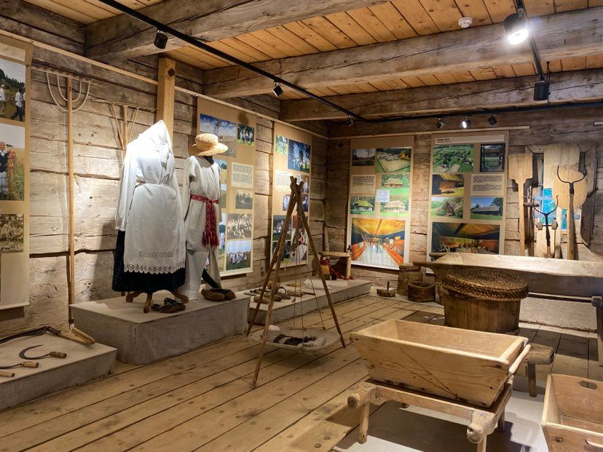
Projekto „Lietuvių liaudies meninė kūryba
ir jos vieta mūsų krašto istorijoje“
įgyvendinimas

Slide 3
PROJEKTO TIKLAS:
paskatinti vaikus labiau domėtis protėvių gyvenimu,
puoselėti ir gerbti mūsų senolių tradicijas ir papročius, skatinti ugdytinių kūrybinę
raišką perimant bei puoselėjant liaudies meno tradicijas, turtinant kalbą smulkiosios tautosakos pavyzdžiais.

Slide 4
PROJEKTO ETAPAI:
„Kaip mūsų senoliai puošė namus”.
„Lietuvių liaudies ornamentai tautiniuose drabužiuose“.
Meninė akcija-konkursas „Lietuvių liaudies ornamentų žydėjimas“.
„Kaip dainavo mūsų senoliai“.

Slide 5
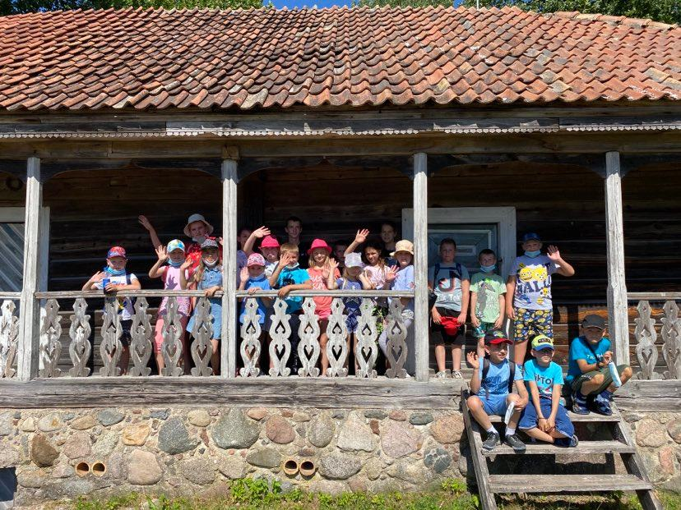
Nuo ko viskas prasidėjo...
2020 m. rugpjūčio mėn. vykstant vaikų vasaros stovyklai, buvo organizuota išvyka į Lietuvos liaudies buities muziejų Rumšiškėse.

Slide 6
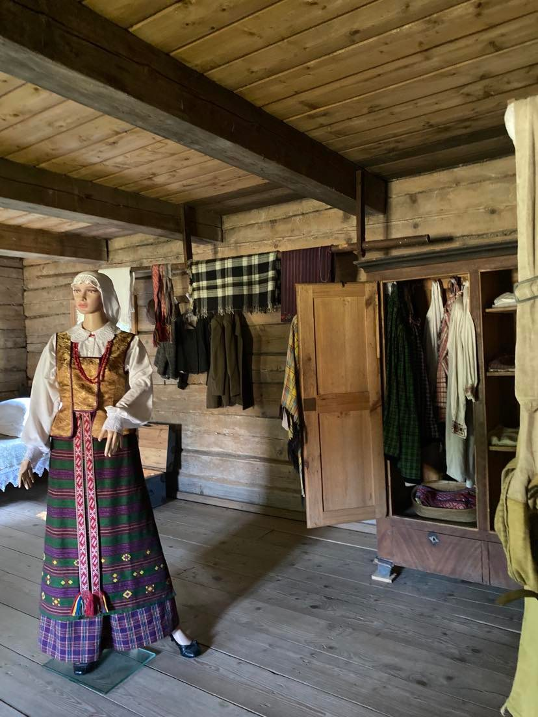
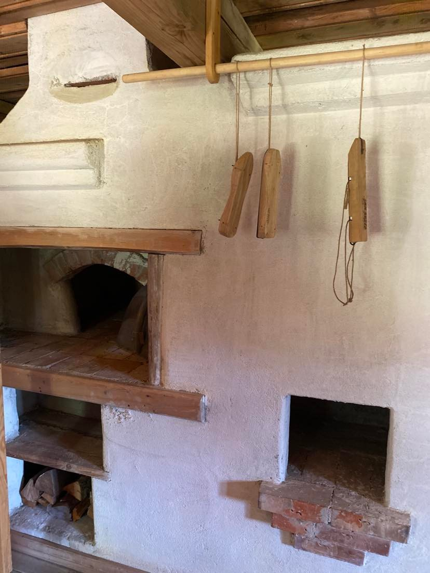
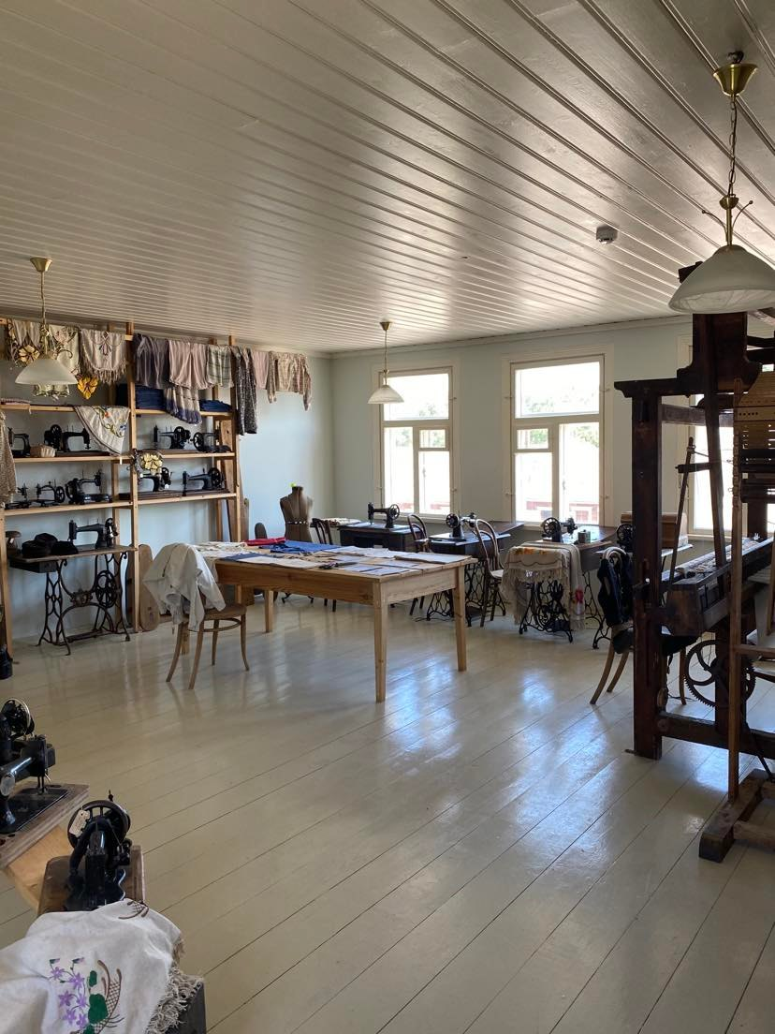
Lietuvos liaudies buities muziejus – vienas svarbiausių kultūrinių objektų Lietuvoje.

Slide 7
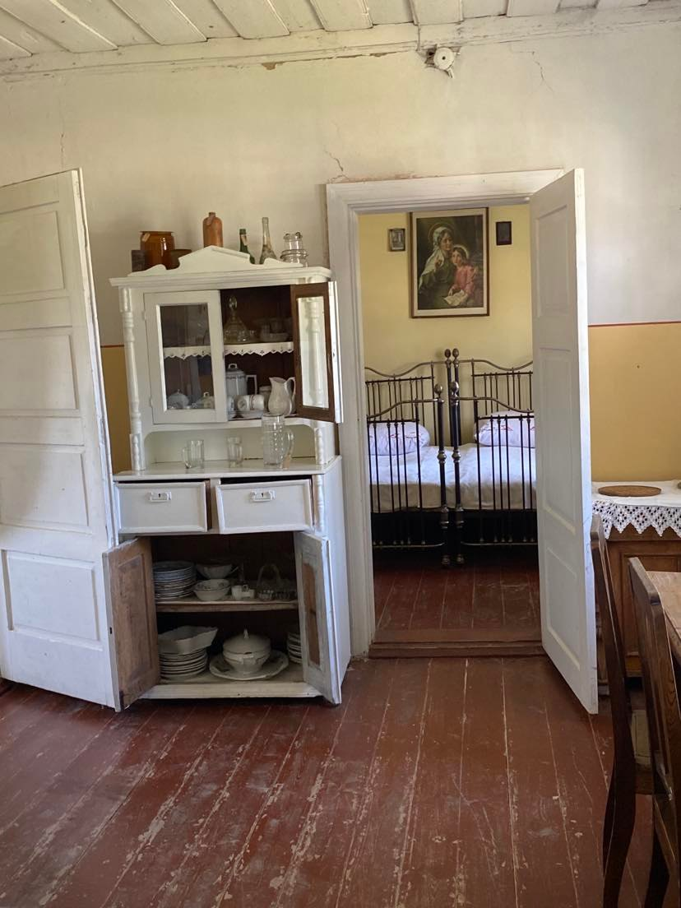

Slide 8
1 etapas: Integruota lietuvių kalbos – pasaulio pažinimo pamoka kitoje aplinkoje „Kaip mūsų senoliai puošė namus”.

Slide 9
Šio užsiėmimo tikslas buvo aplankyti Versekos daugiafunkcio centro muziejų ir išsiaiškinti, kaip lietuviai senovėje puošė namus. Mokiniai mokėsi įvardyti daiktų pavadinimus, papasakoti, kam jie buvo skirti ir naudojami, atliko įvairias užduotis. Vėliau apžiūrėję muziejaus ekspoziciją, sužinojo daugiau apie lietuvių liaudies meninę kūrybą, gyvai galėjo prisiliesti prie prieš daugelį metų kurtų daiktų. Mergaitėms labai patiko tekstilės eksponatai. Berniukai susidomėjo drožinėtais iš medžio daiktais, pintais krepšiais. jaunoji karta turėjo galimybę labiau pažinti mūsų senolių praeitį ir ją atspindinčią senąją pasaulėžiūrą.

Slide 10
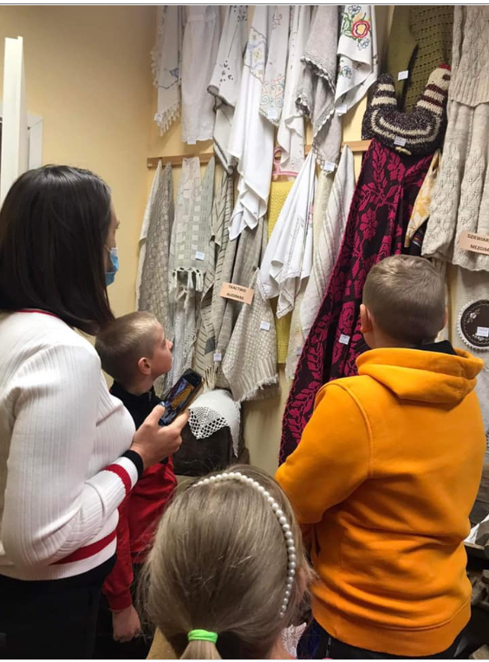
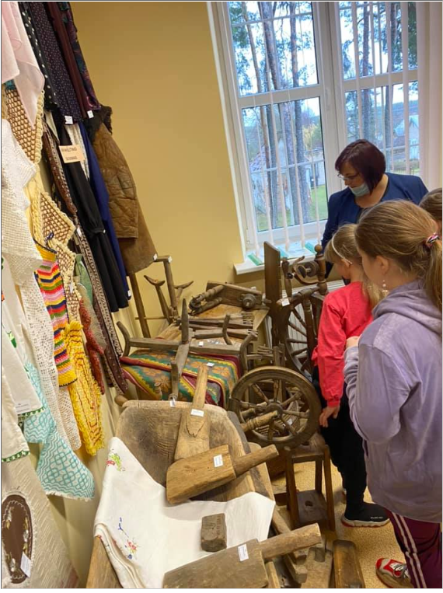
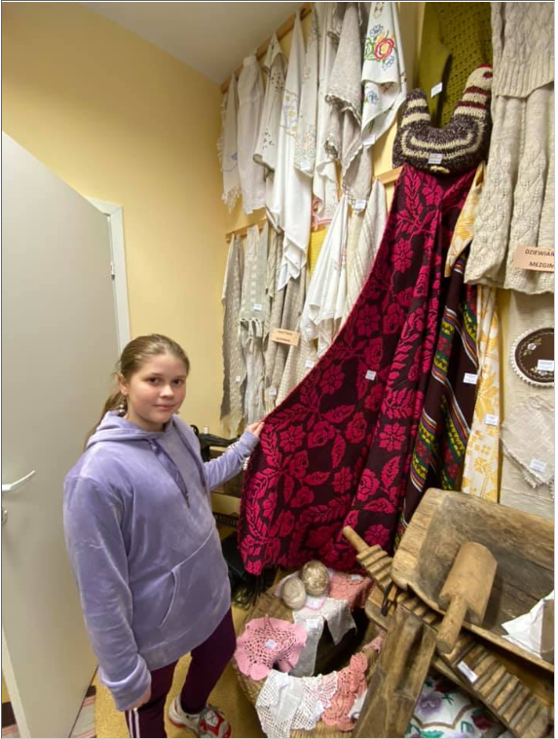

Slide 11
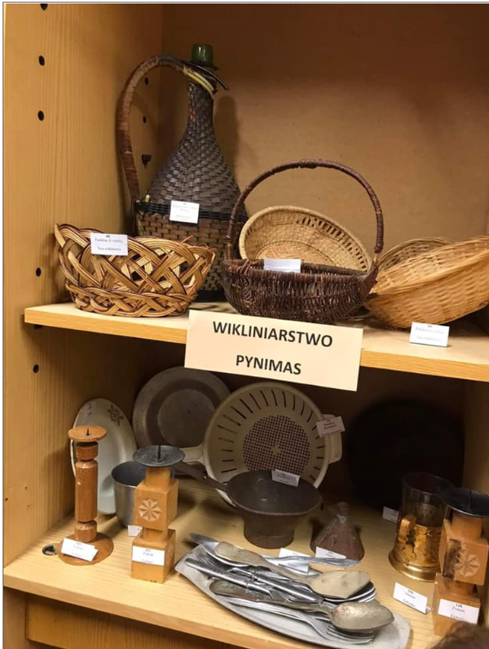
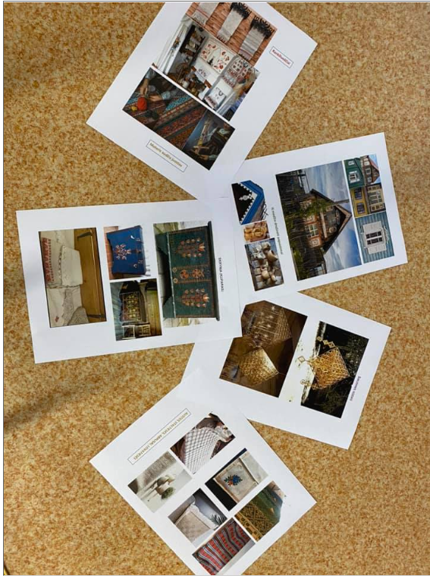
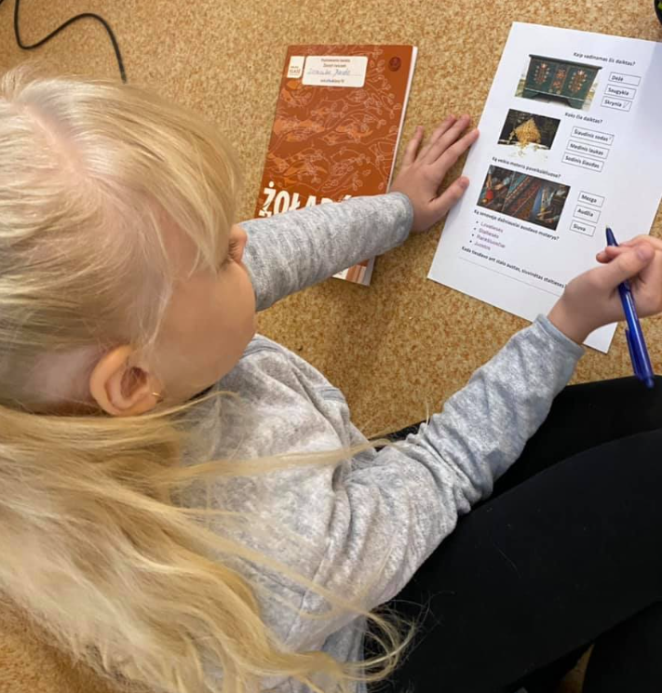

Slide 12
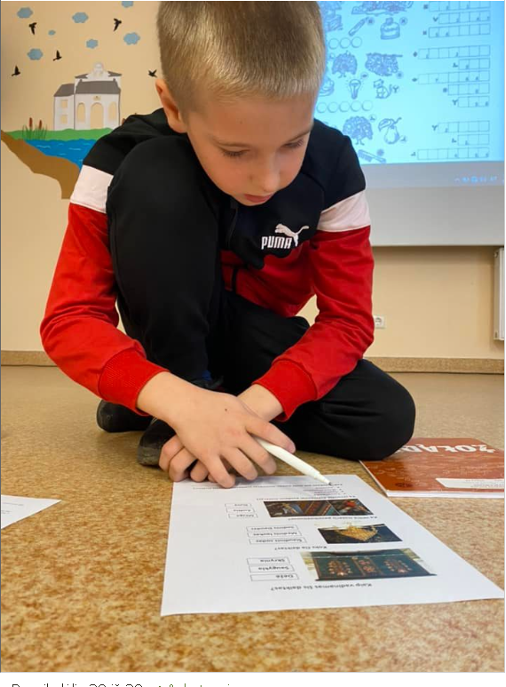
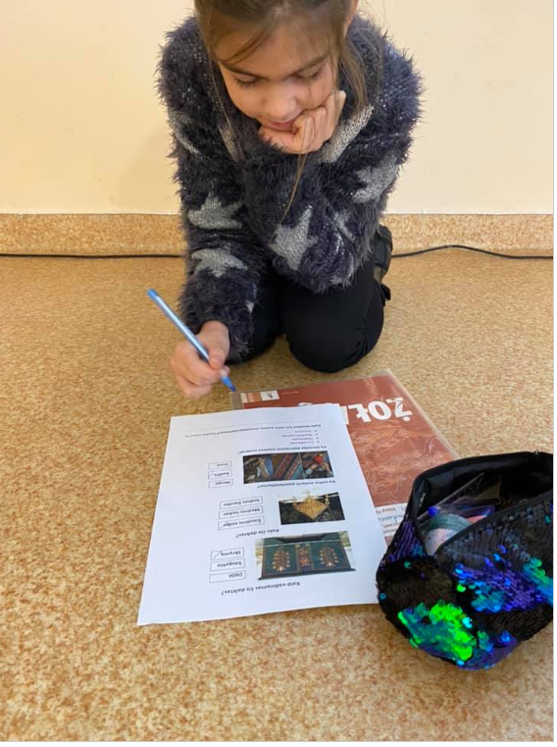
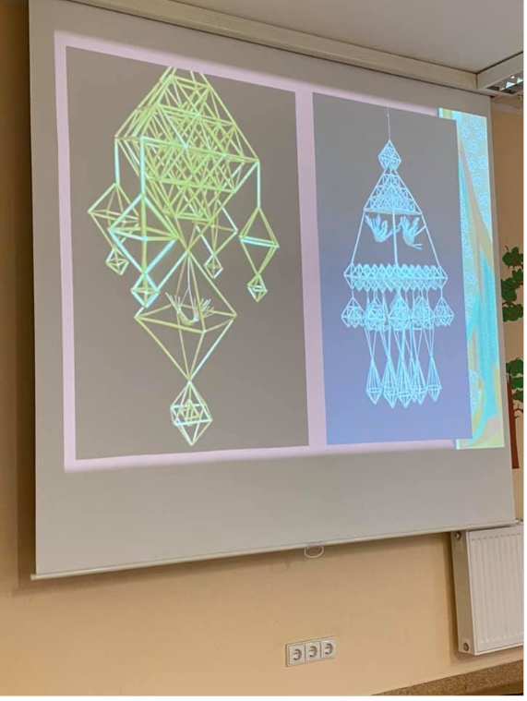

Slide 13
2 etapas: „Lietuvių liaudies ornamentai tautiniuose drabužiuose“.

Slide 14
Integruota lietuvių kalbos – dailės ir technologijų pamoka Užsiėmimo tikslas: ugdyti etninės kultūros sampratą, puoselėti liaudies tradicijas ir papročius integruojant dalykus.
Mokiniai, kartu su mokytojomis pasinėrė į dar vieną etnokultūrinę kelionę, kurios metu aplankė etnografinius regionus, susipažino su jų tradicijomis, papročiais. Vaikai pagilino savo žinias apie tautinius drabužius, jų ypatumus, ornamentus. Užsiėmimo metu mokiniai gavo teorinių žinių, šoko liaudies šokį „Šiaudų batai“, dėliojo dėliones, kūrė savo ornamentus kompiuterinės grafikos pagalba, gyvai pačiupinėjo tautinius kostiumus ir net juos pasimatavo. Vėliau, pasidalinę į berniukų ir mergaičių komandas, bandė kurti tautinius drabužius lėlėms ir po ilgo kūrybinio proceso, pasaulį išvydo gražuolė dzūkaitė Aušra ir jaunuolis Jonas. Kai visos užduotys buvo įveiktos, mokiniai gavo savo bilietus į pertrauką ir atsakę į klausimus baigė dar vieną etnokultūrinę kelionę.
Tokių projektų nauda šiandieniniame pasaulyje yra svarbi, nes integruojant etnoelementus į kasdienę ugdomąją veiklą, galime prisiliesti prie tautinio paveldo.

Slide 15
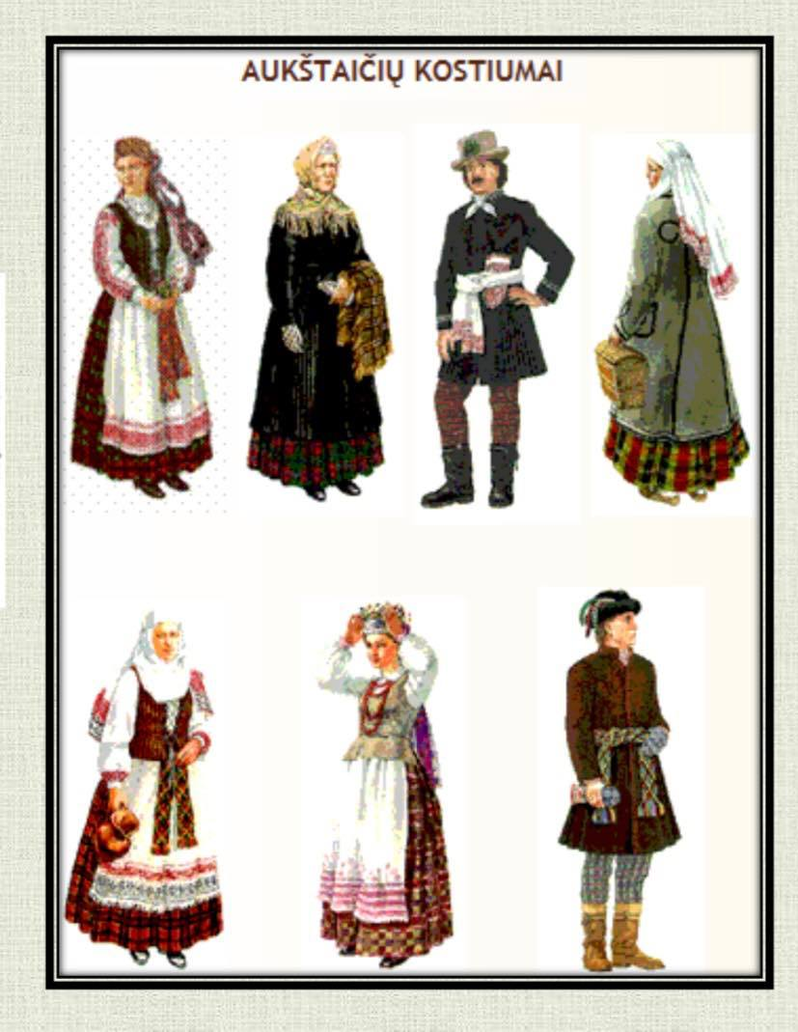
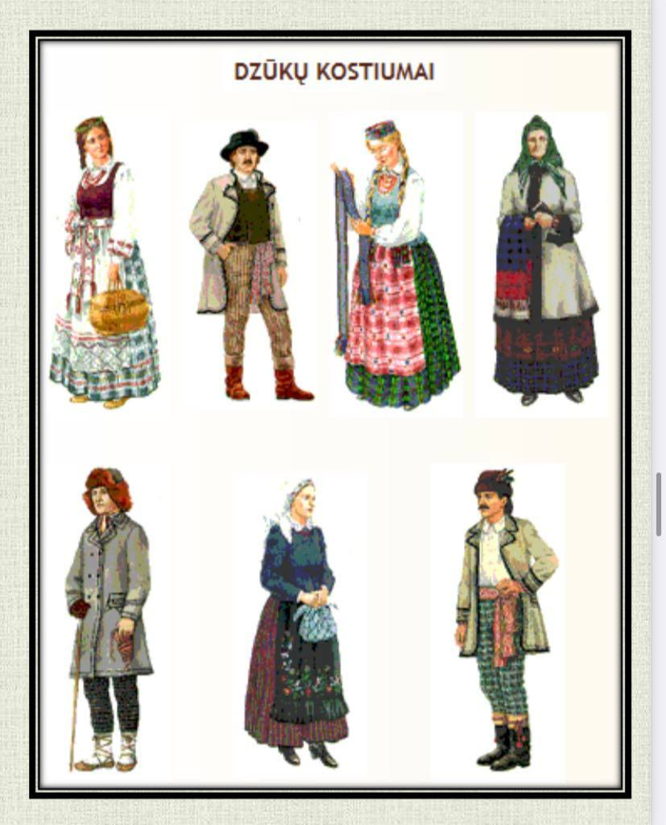
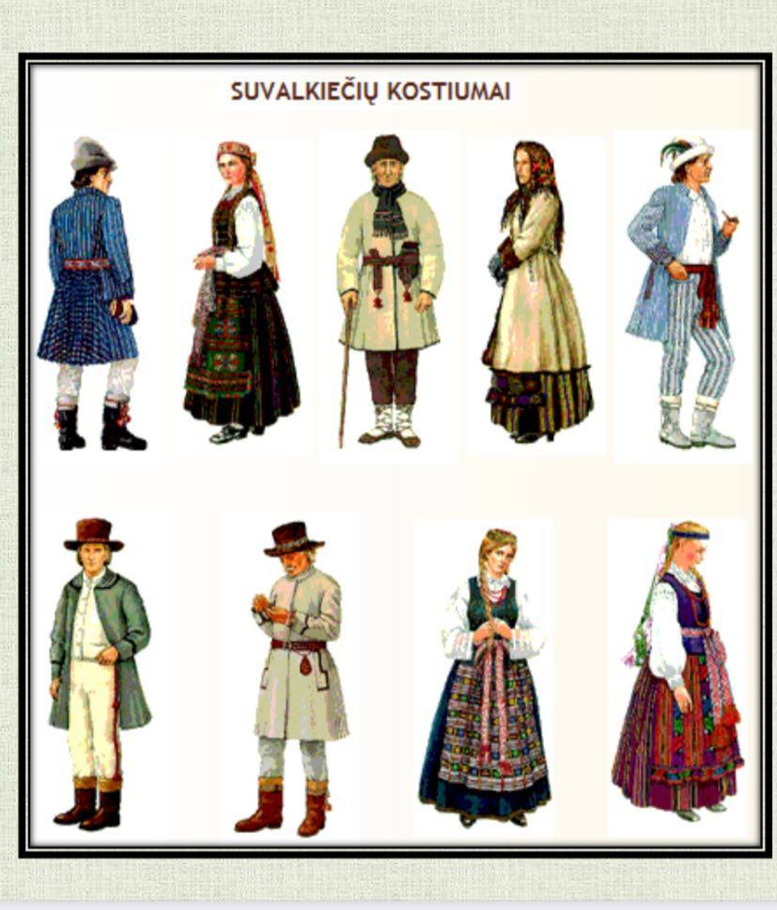
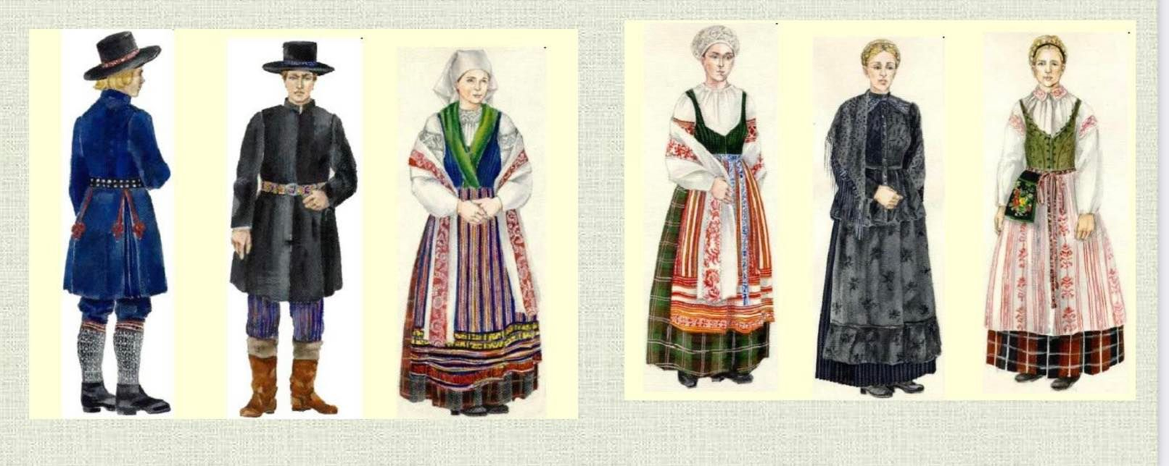

Slide 16
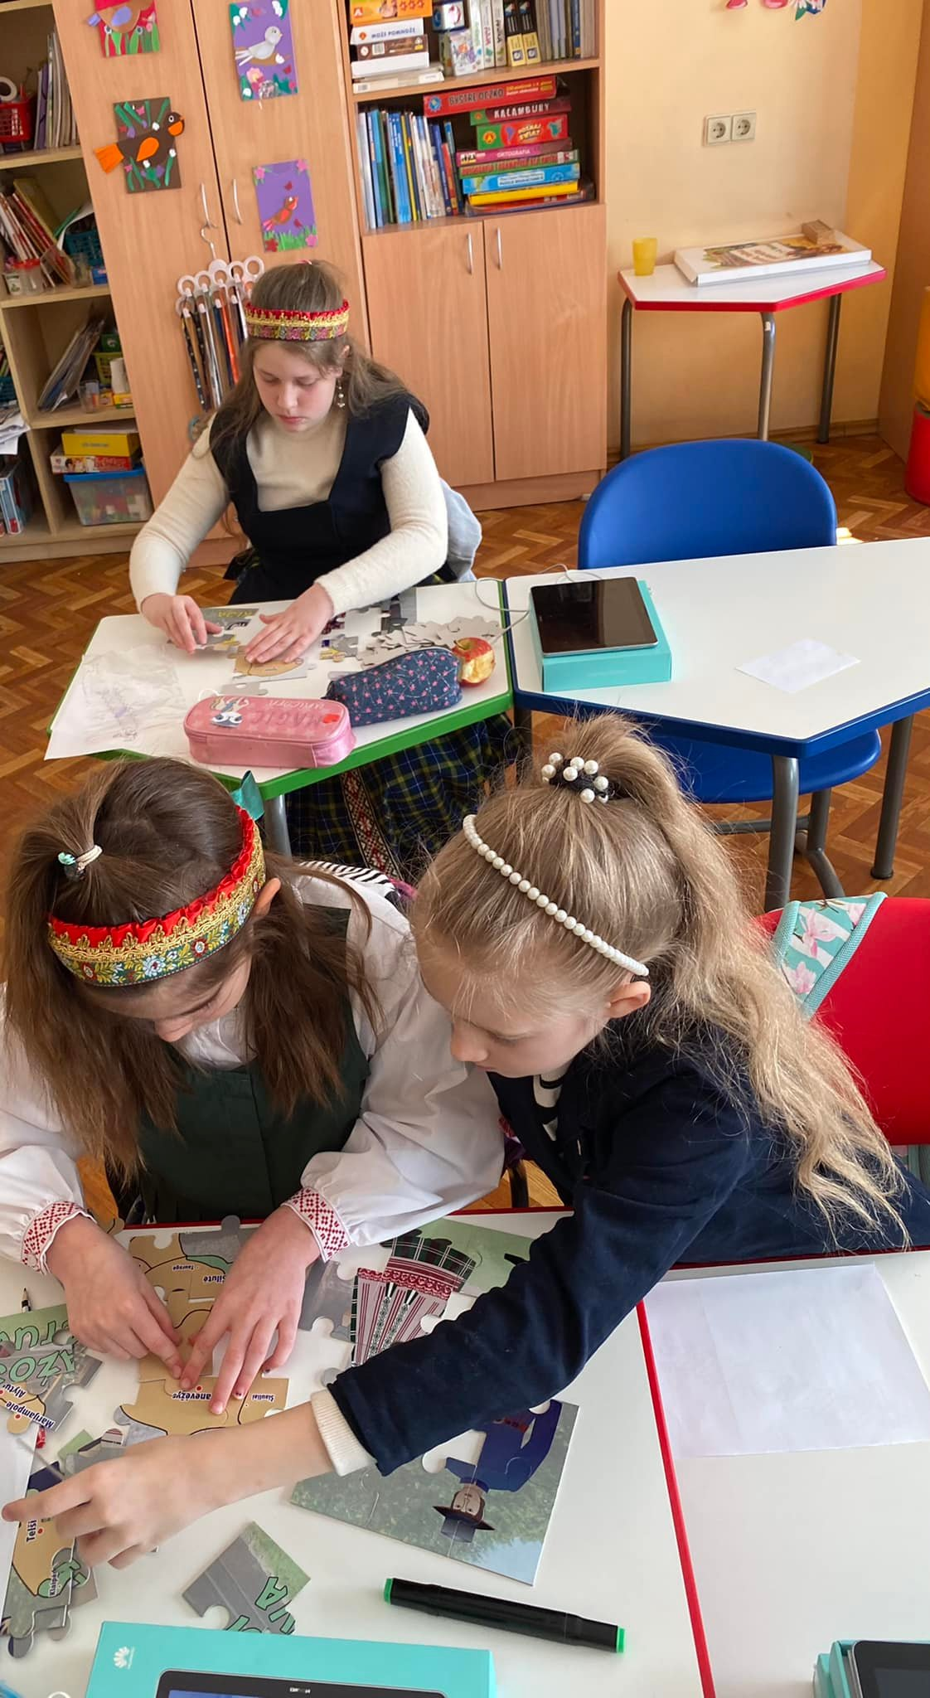
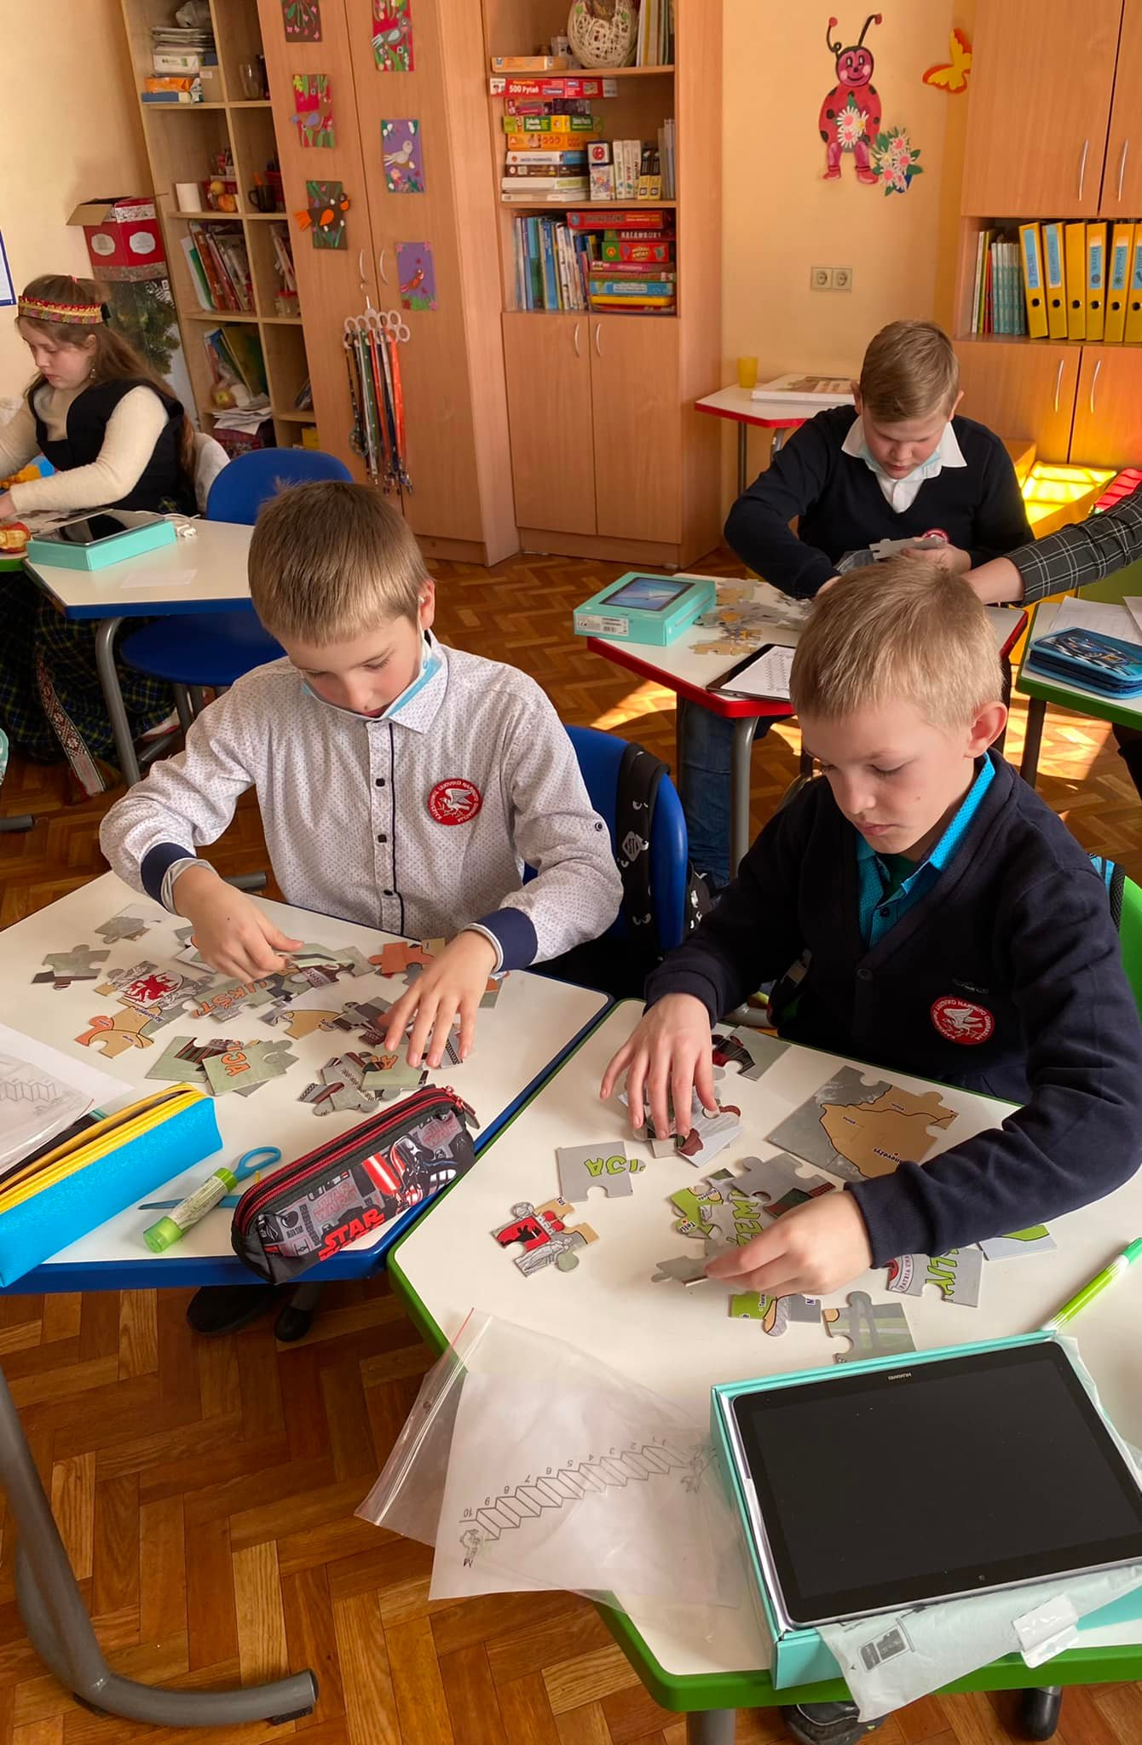
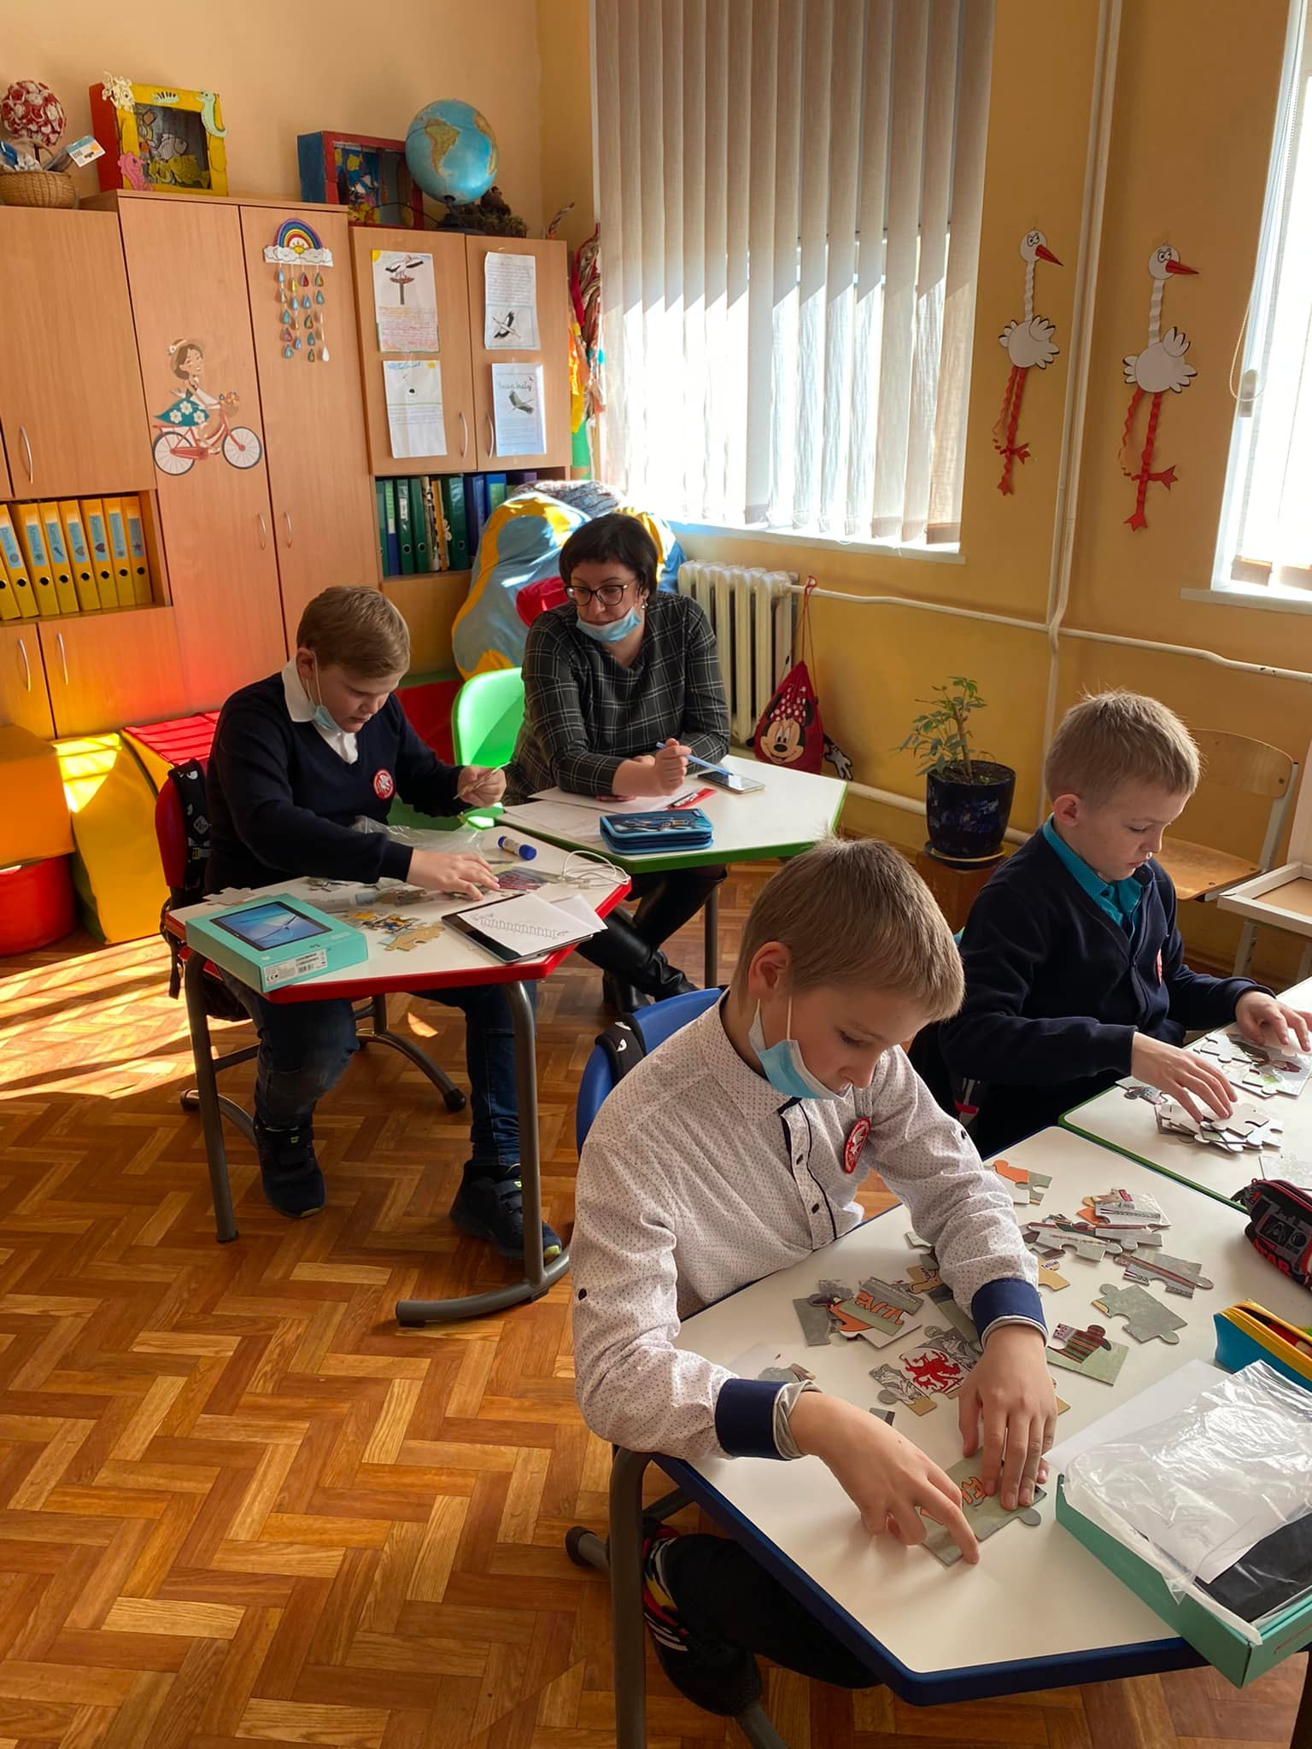

Slide 17
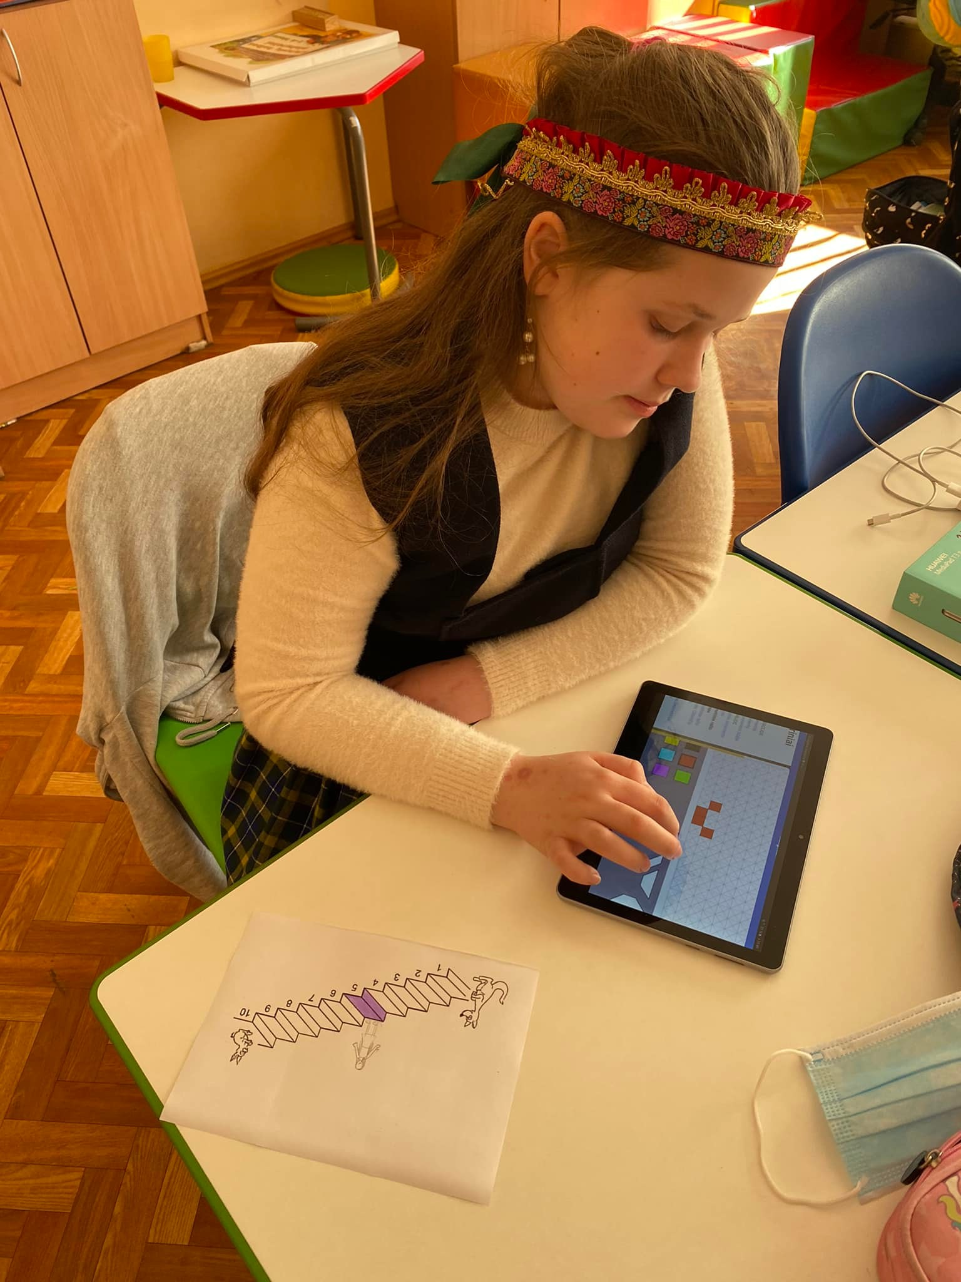
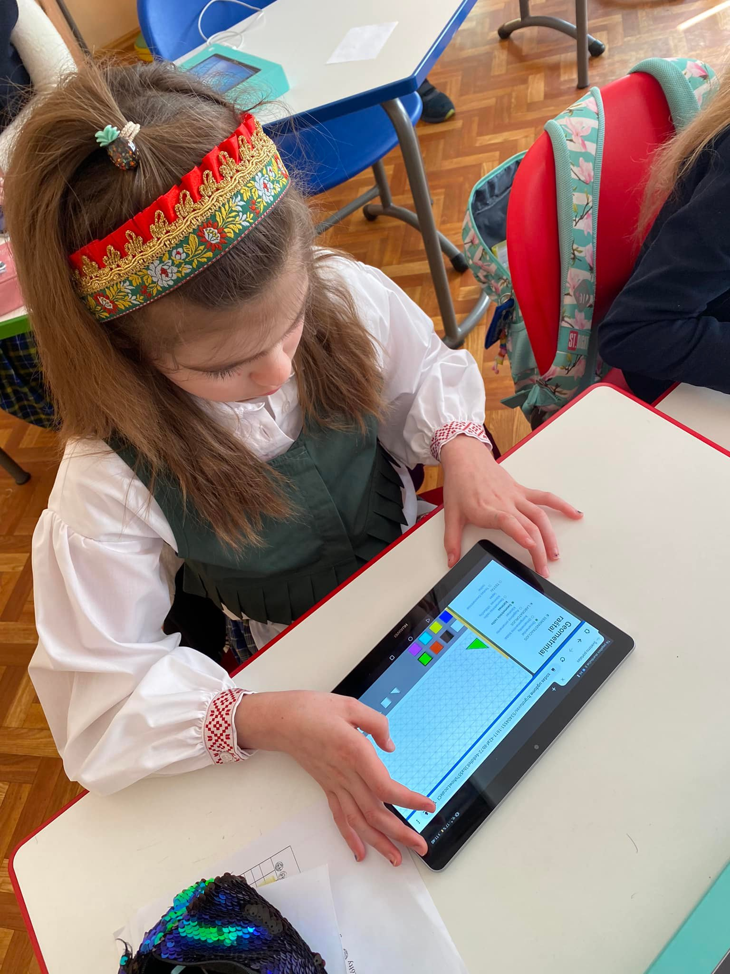
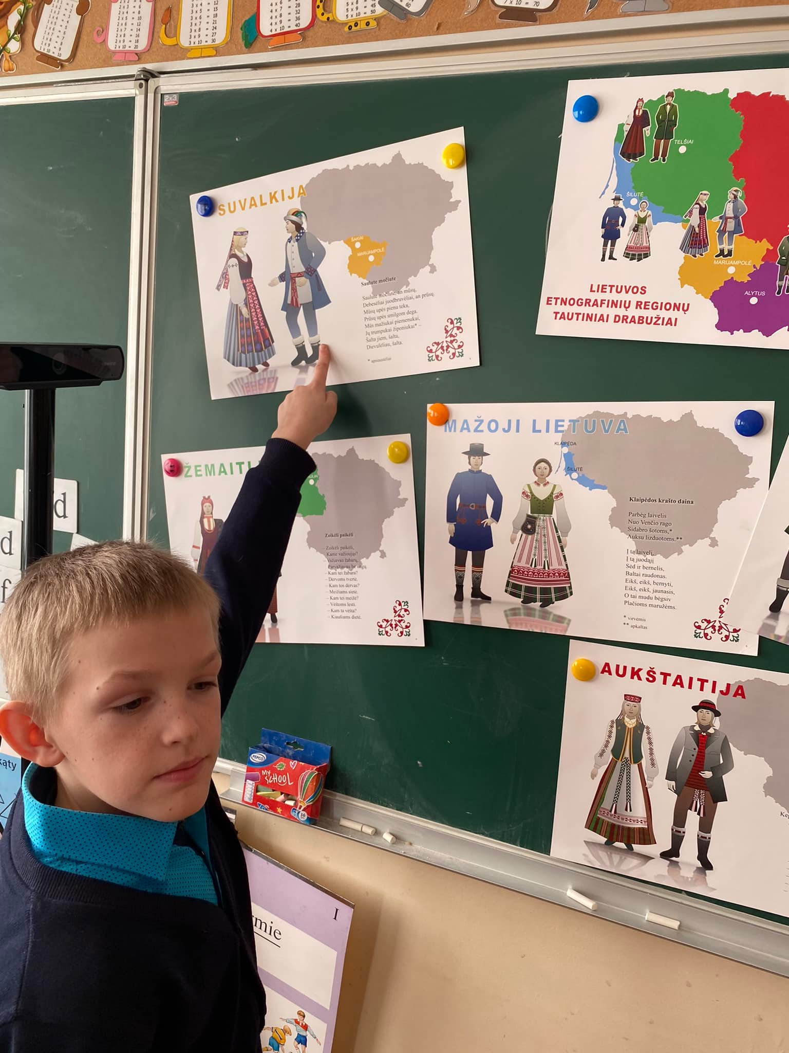

Slide 18
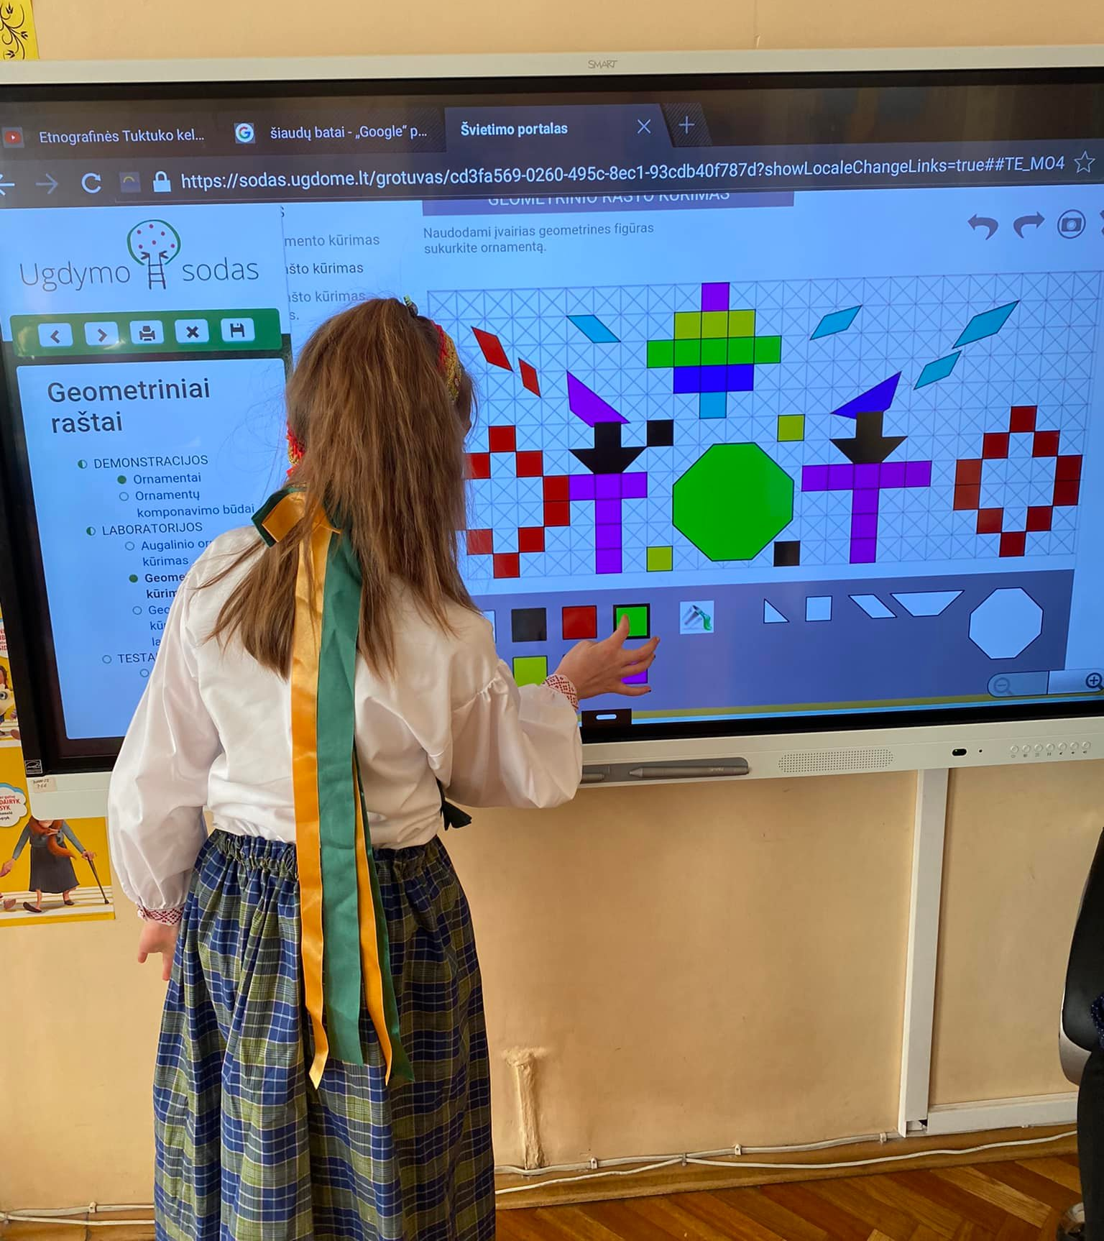
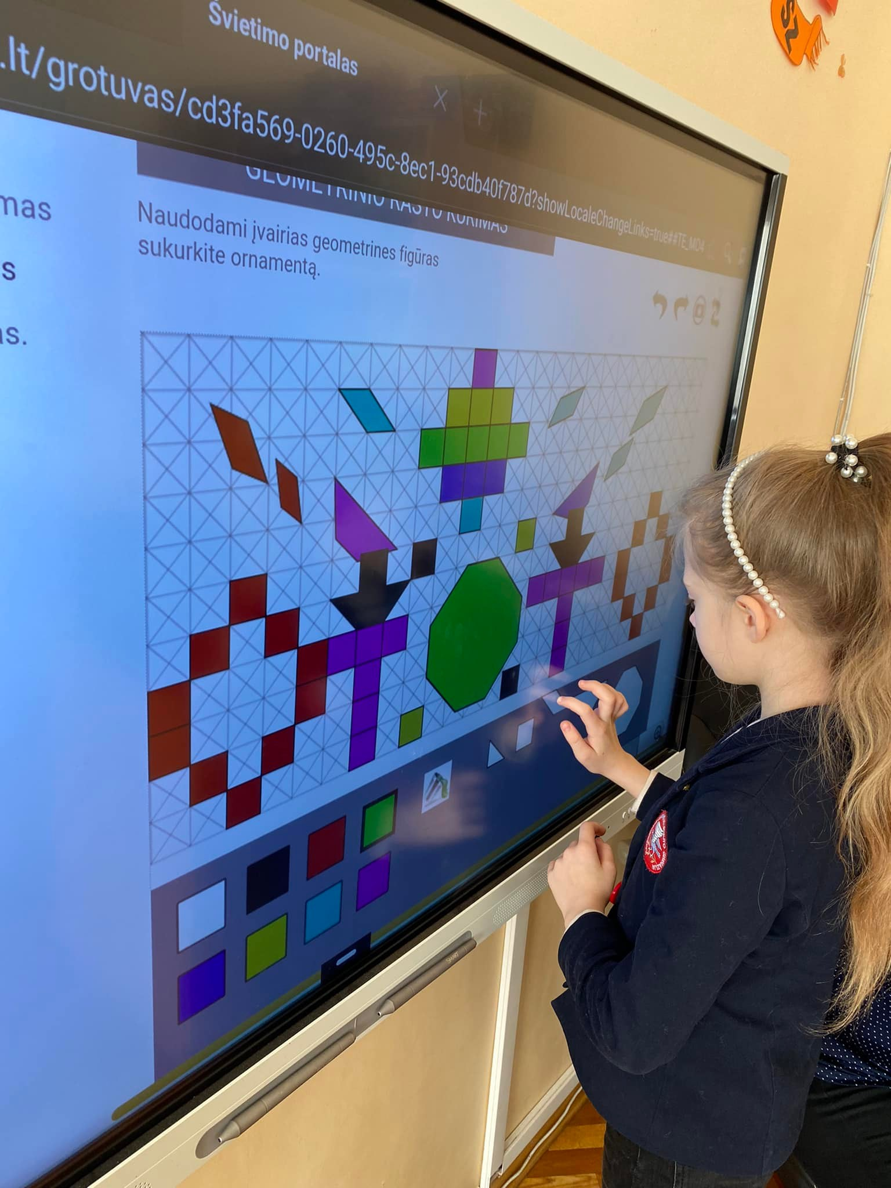

Slide 19
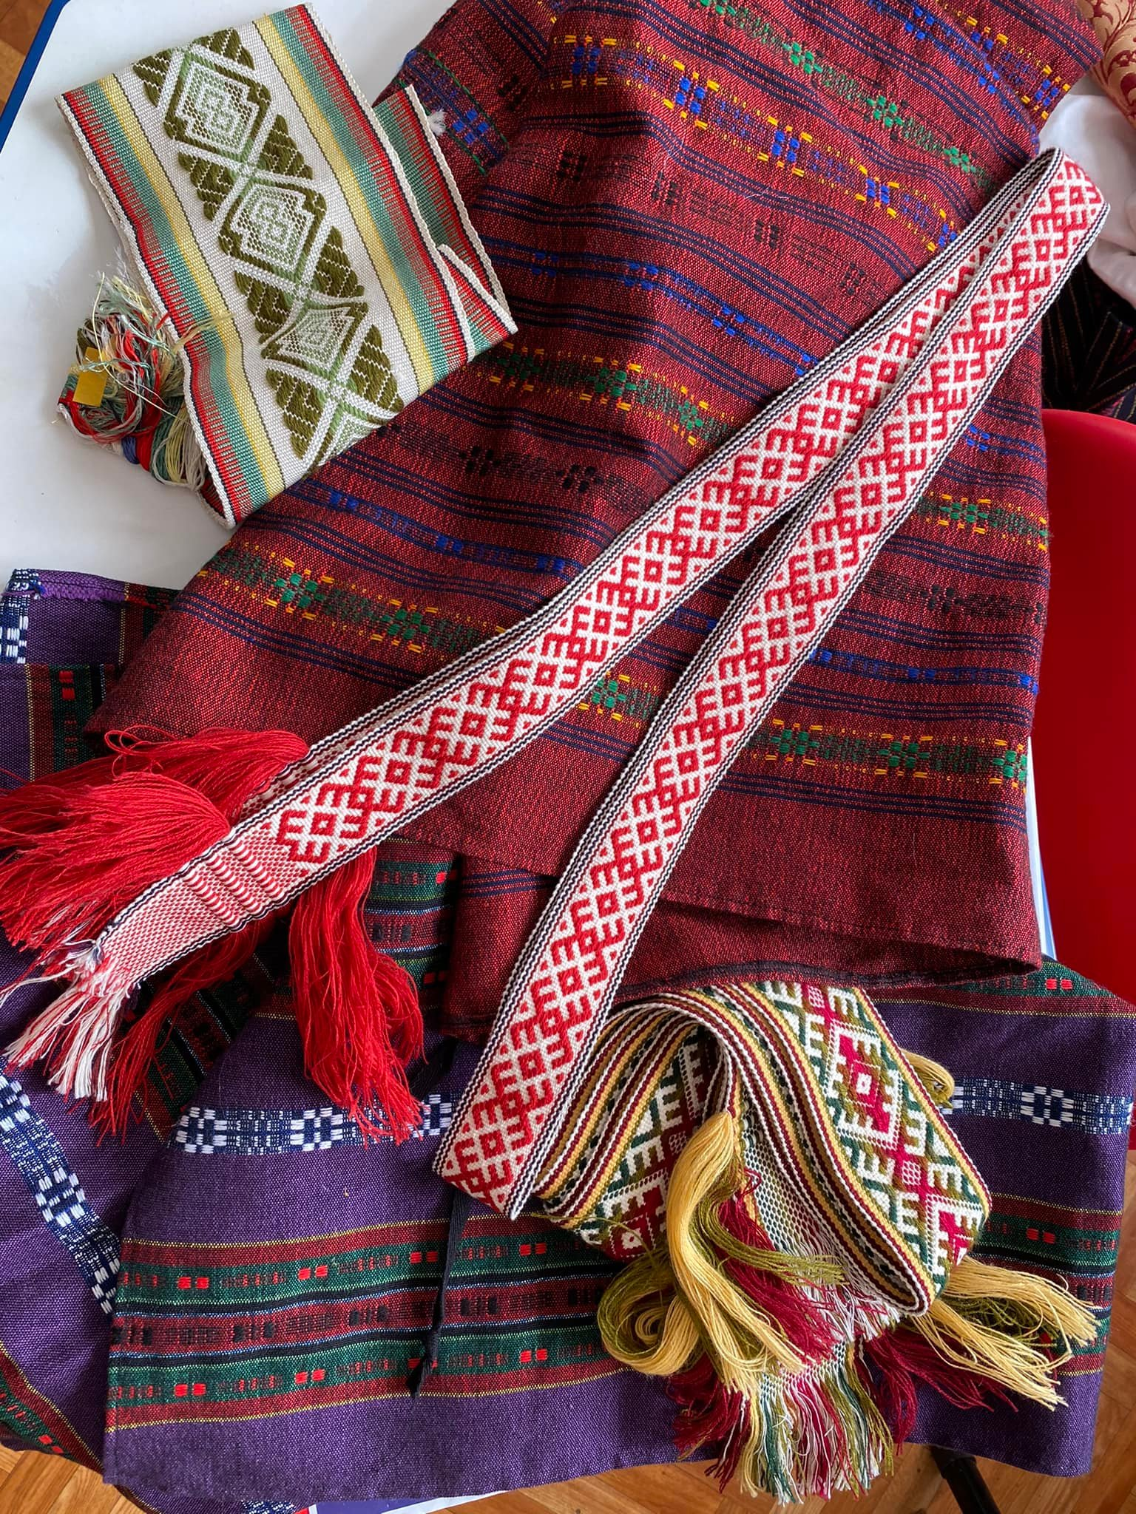
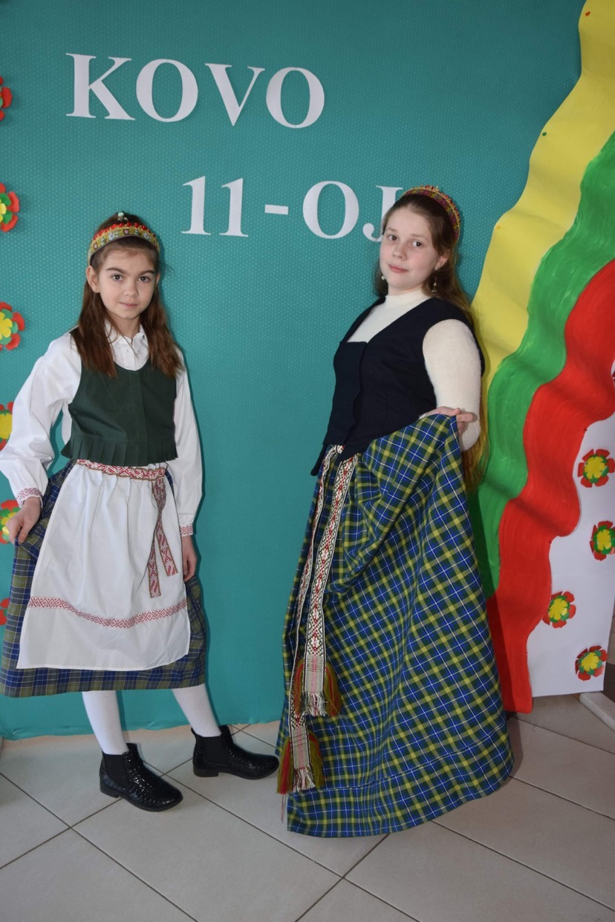

Slide 20
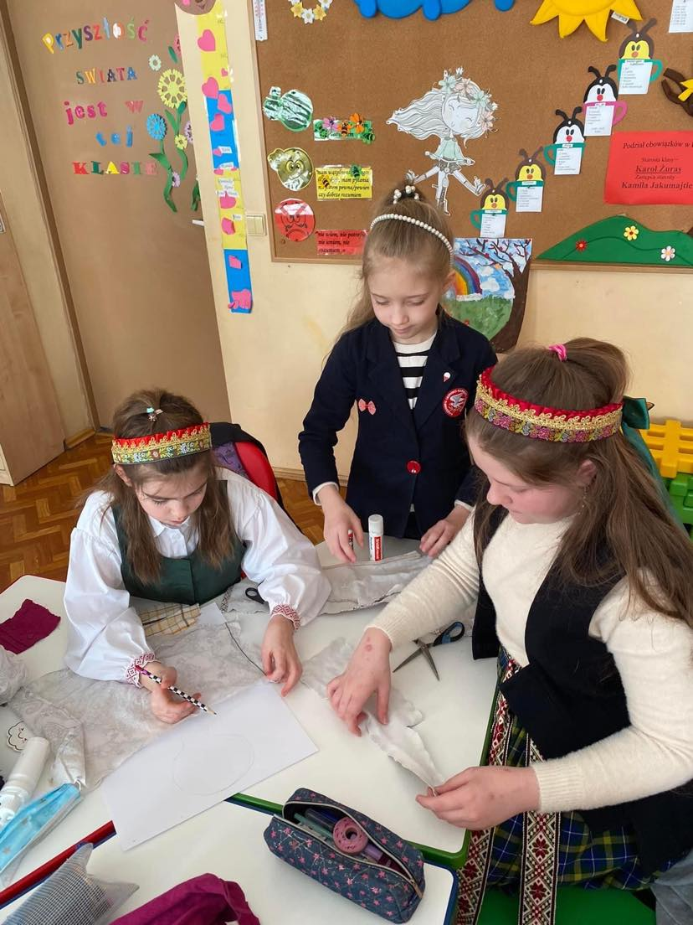
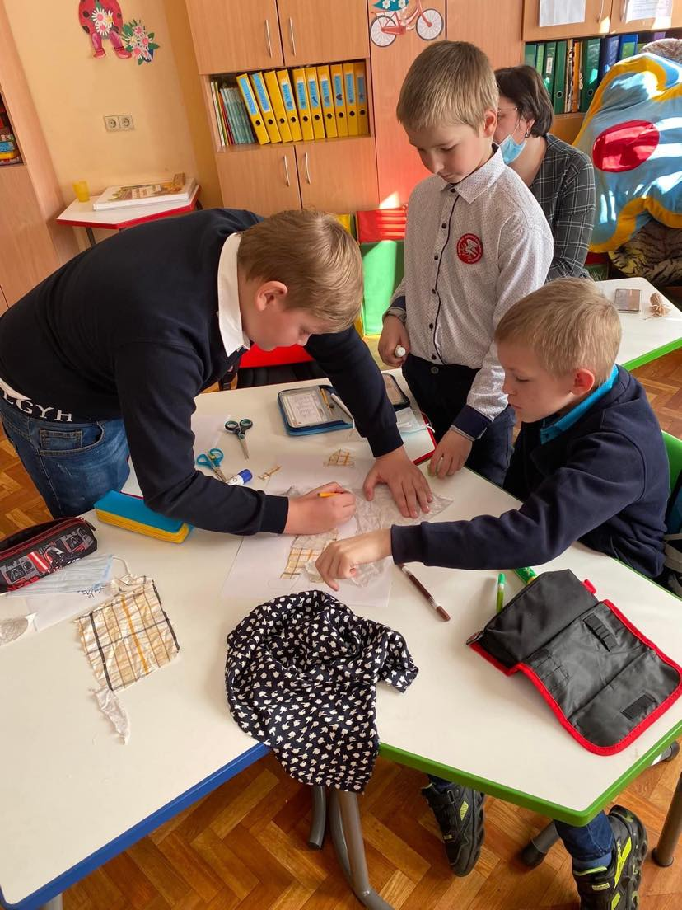

Slide 21
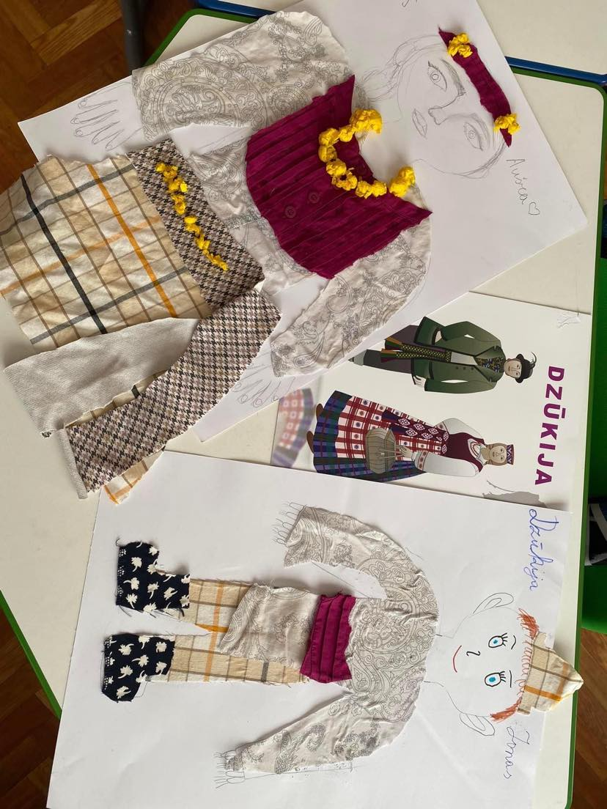
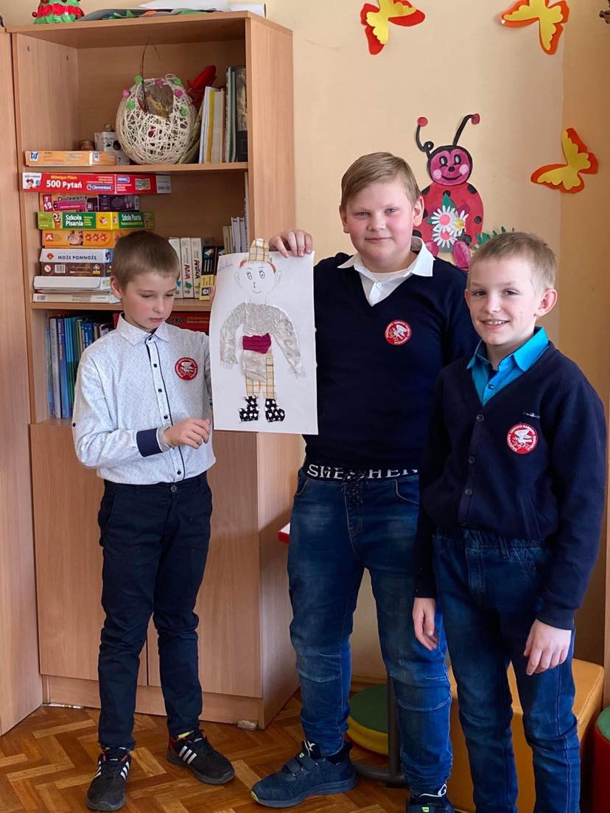
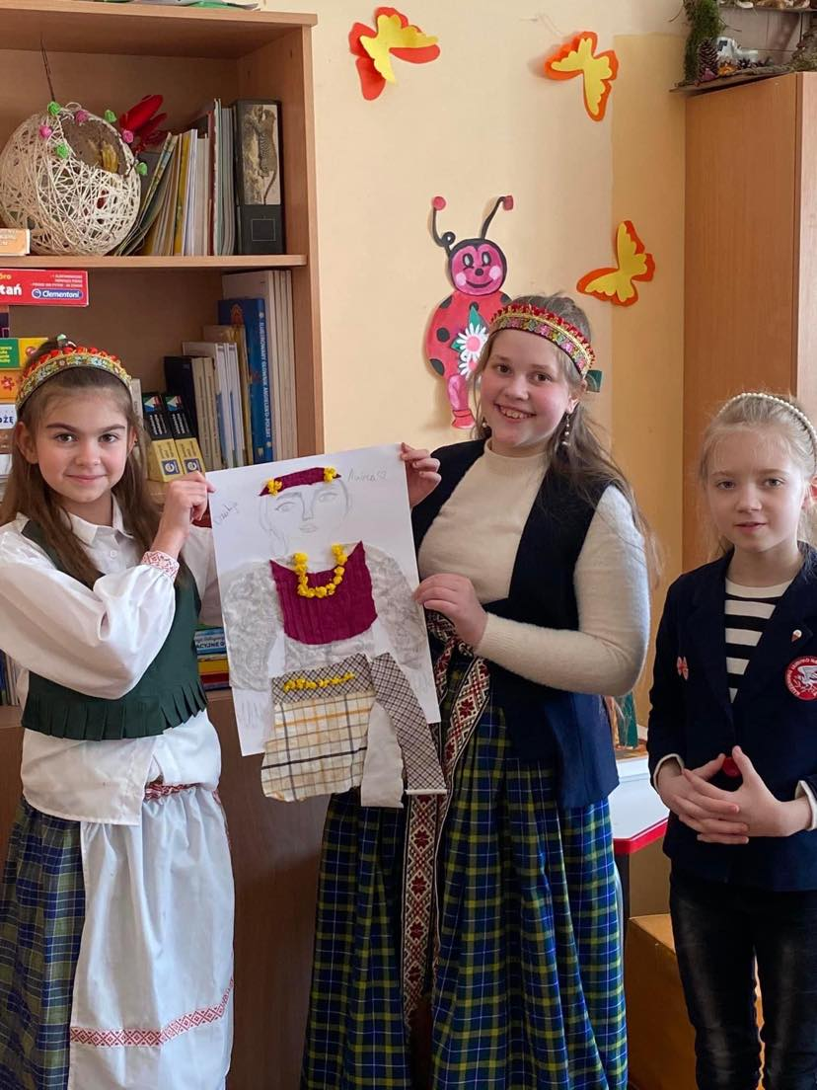
DZŪKAS JONAS
DZŪKAITĖ AUŠRA

Slide 22
3 etapas: Meninė akcija-konkursas „Lietuvių liaudies ornamentų žydėjimas“

Slide 23
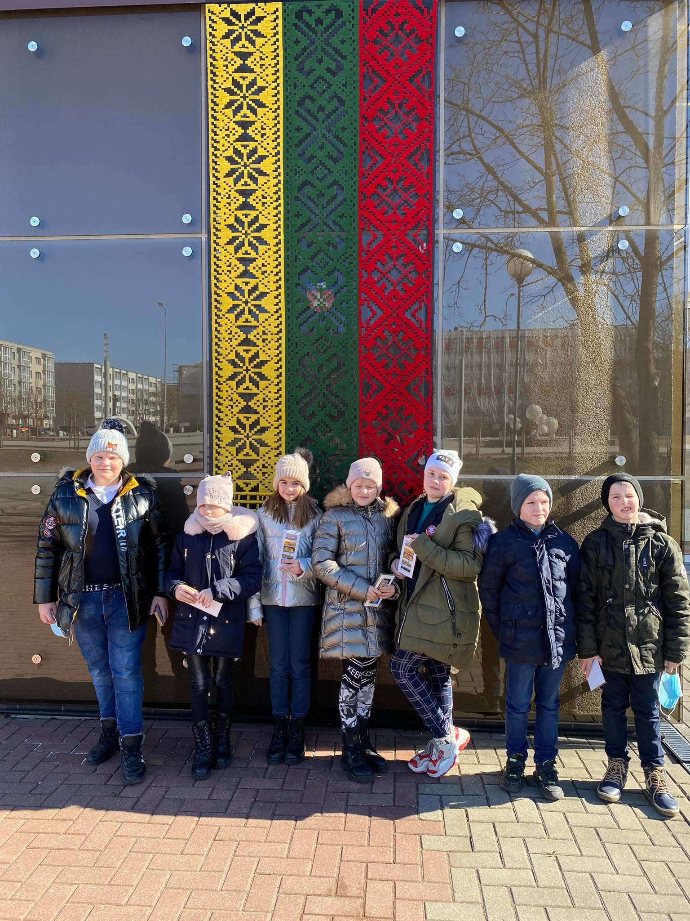
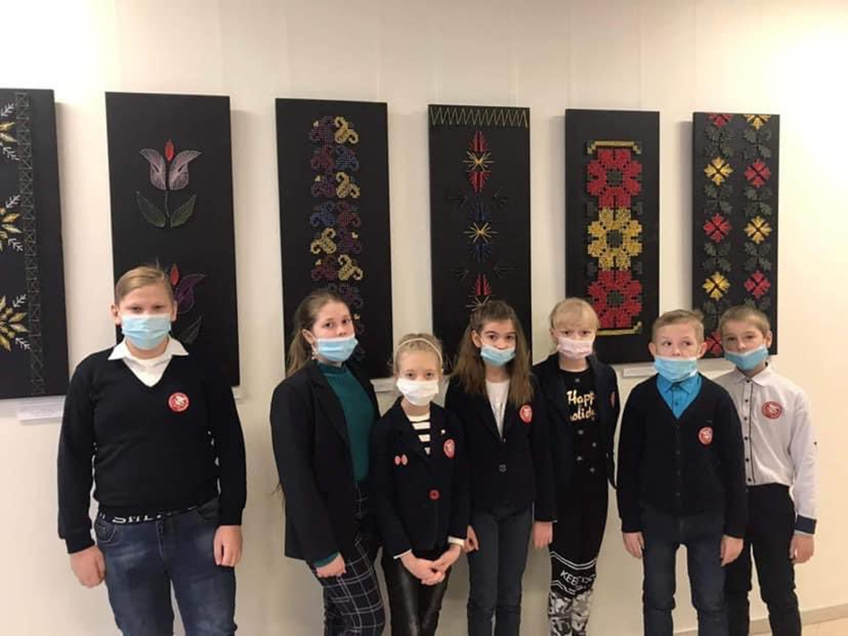

Slide 24
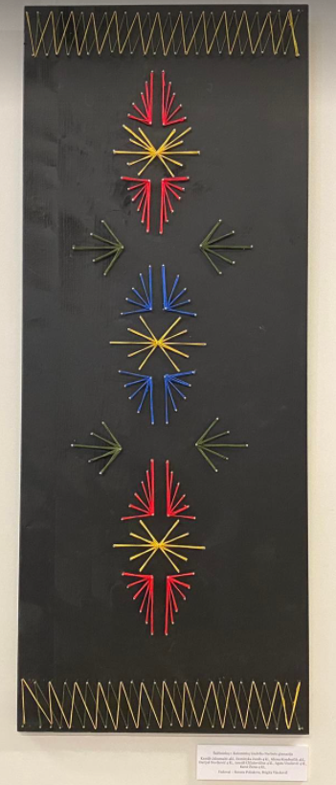
Gimnazijos 4 kl. mokiniai kartu su mokytojomis dalyvavo meninėje akcijoje-konkurse „Lietuvių liaudies ornamentų žydėjimas“, skirtoje Lietuvos nepriklausomybės atkūrimo dienai paminėti. Konkursą organizavo Šalčininkų rajono savivaldybės kultūros centras Pagrindinis konkurso tikslas buvo užtikrinti lietuvių liaudies ornamentikos puoselėjimą technologinio ugdymo procese, panaudojant simegrafijos (siūlų grafikos) techniką. Kovo 9 d. kultūros centre dalyviai gavo apdovanojimus ir skanias dovanėles. P.S. Paaiškėjo, kad mūsų ketvirtokai buvo jauniausi akcijos dalyviai

Slide 25
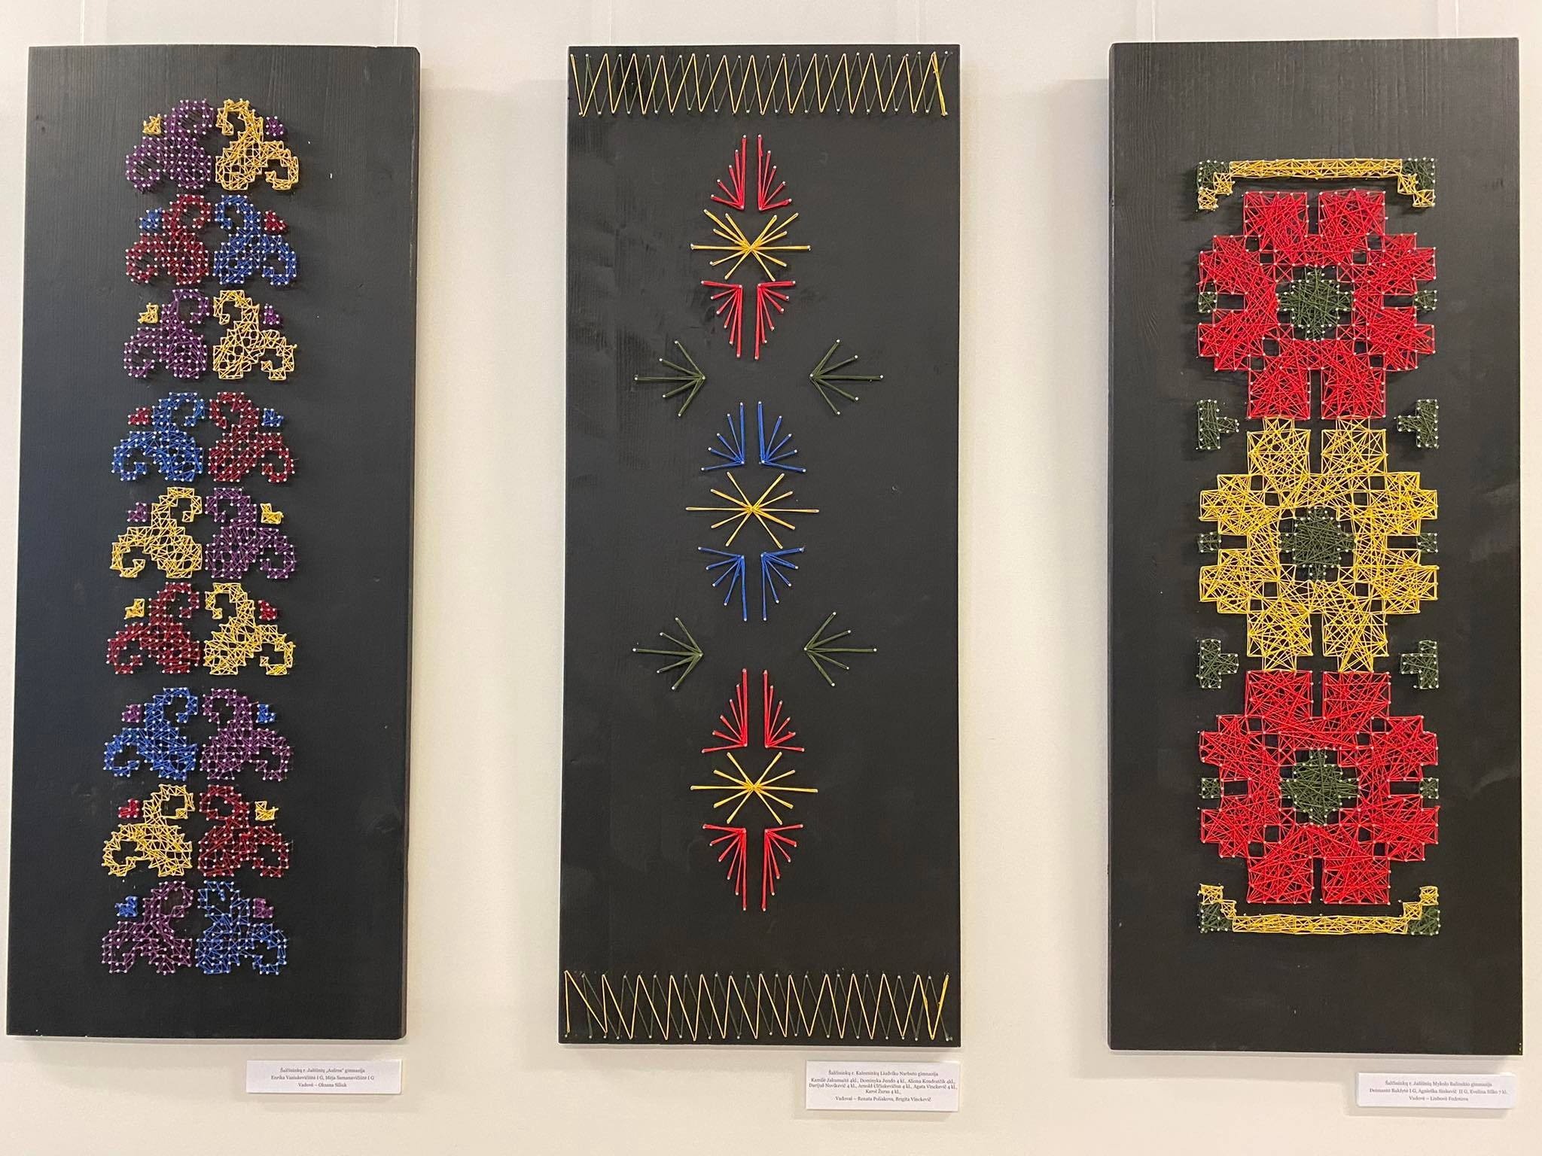

Slide 26
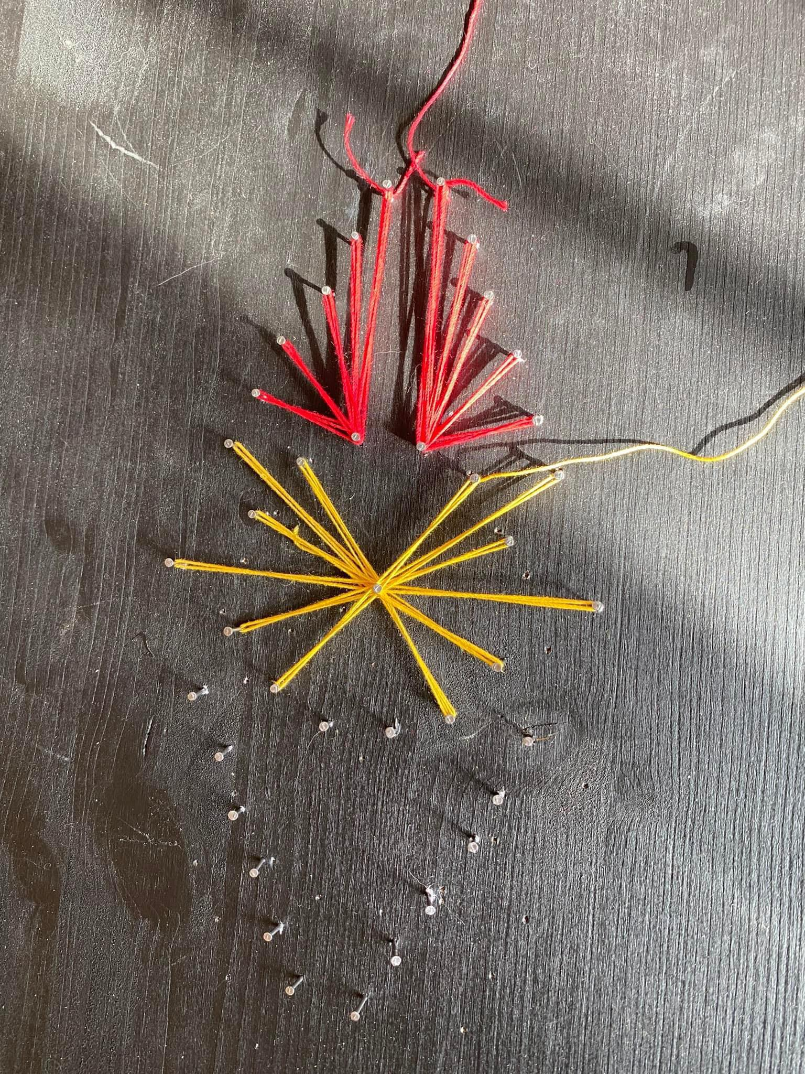
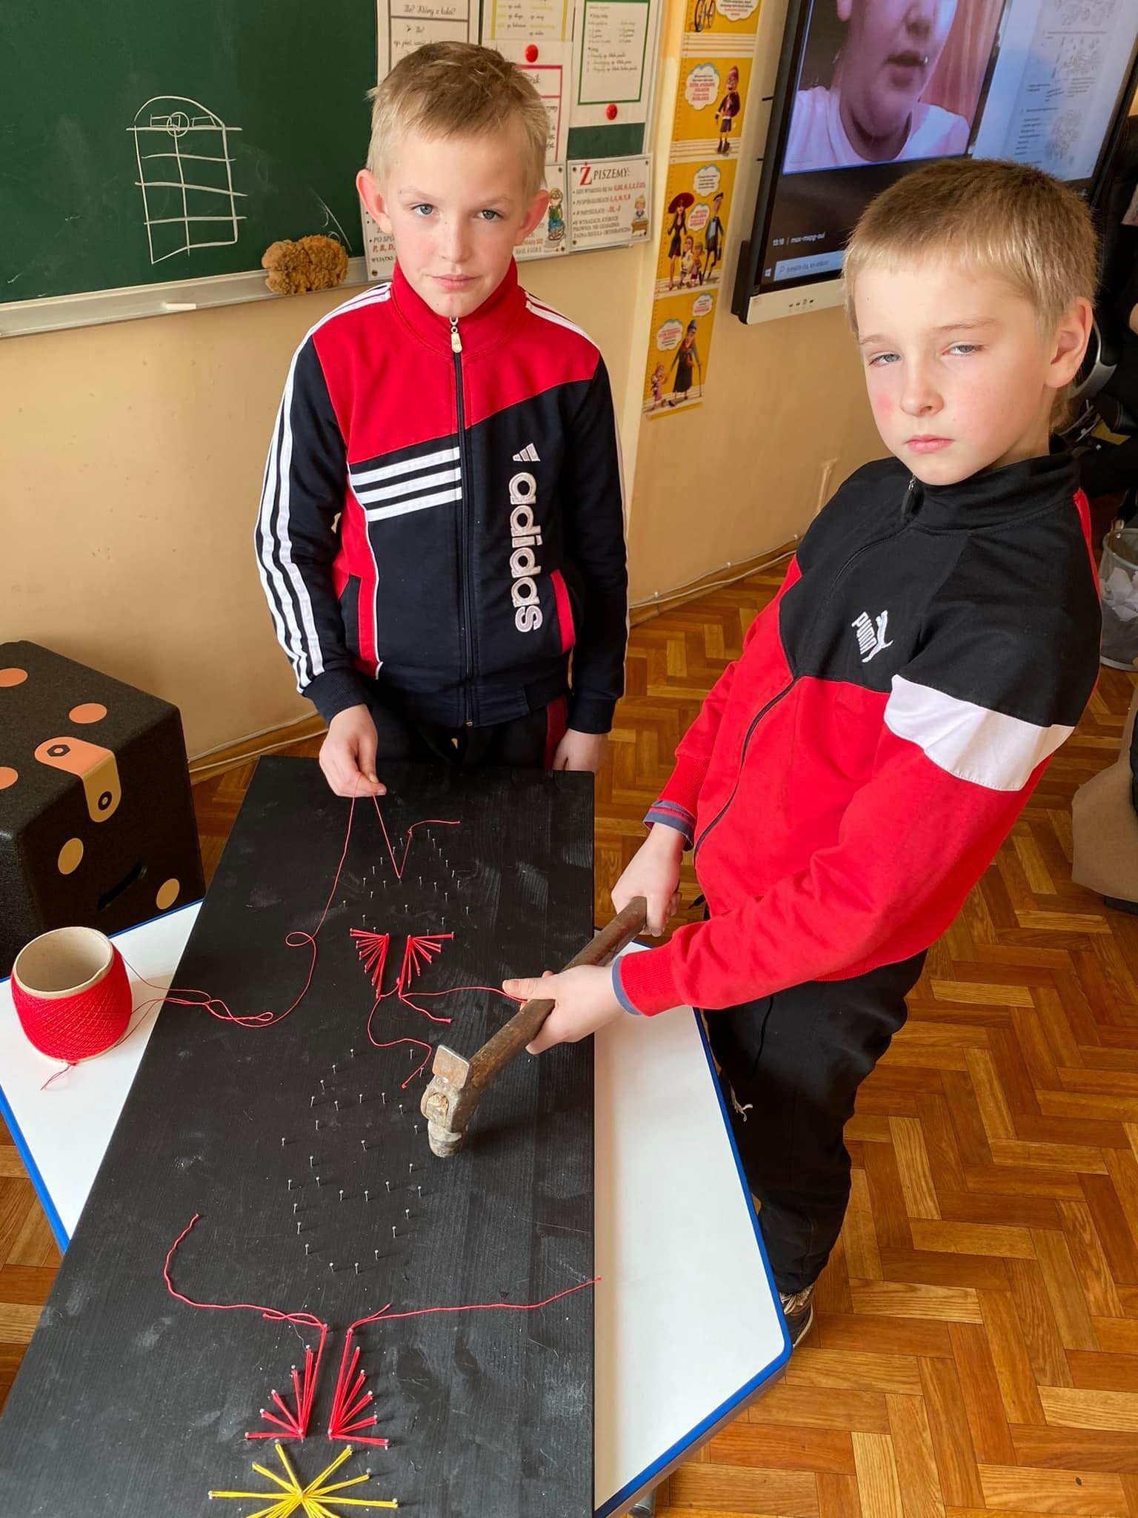
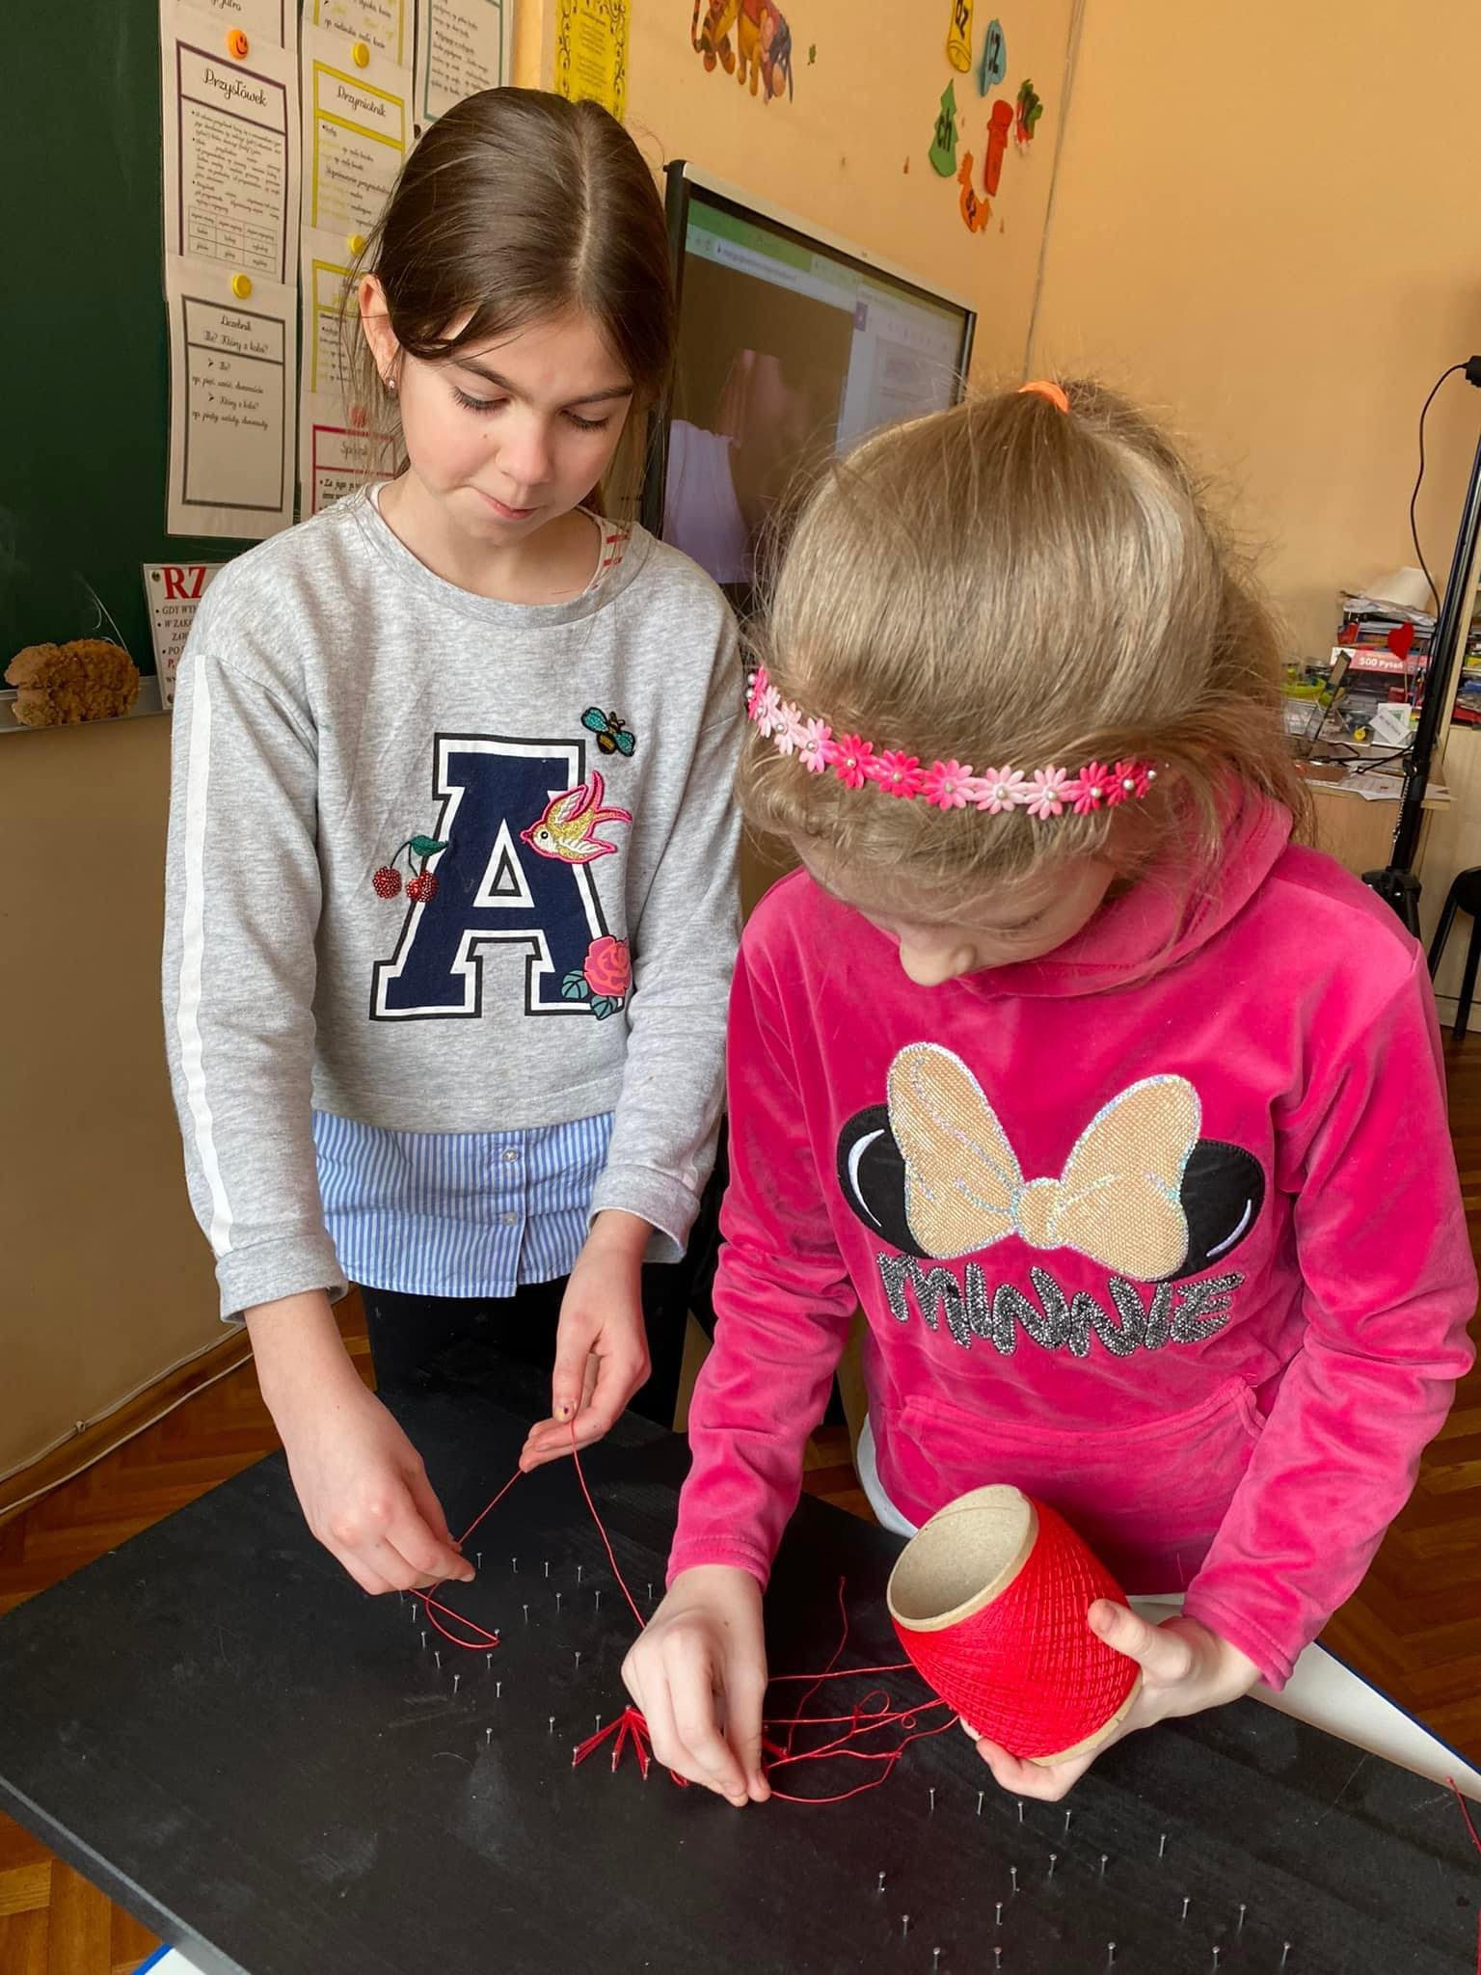

Slide 27
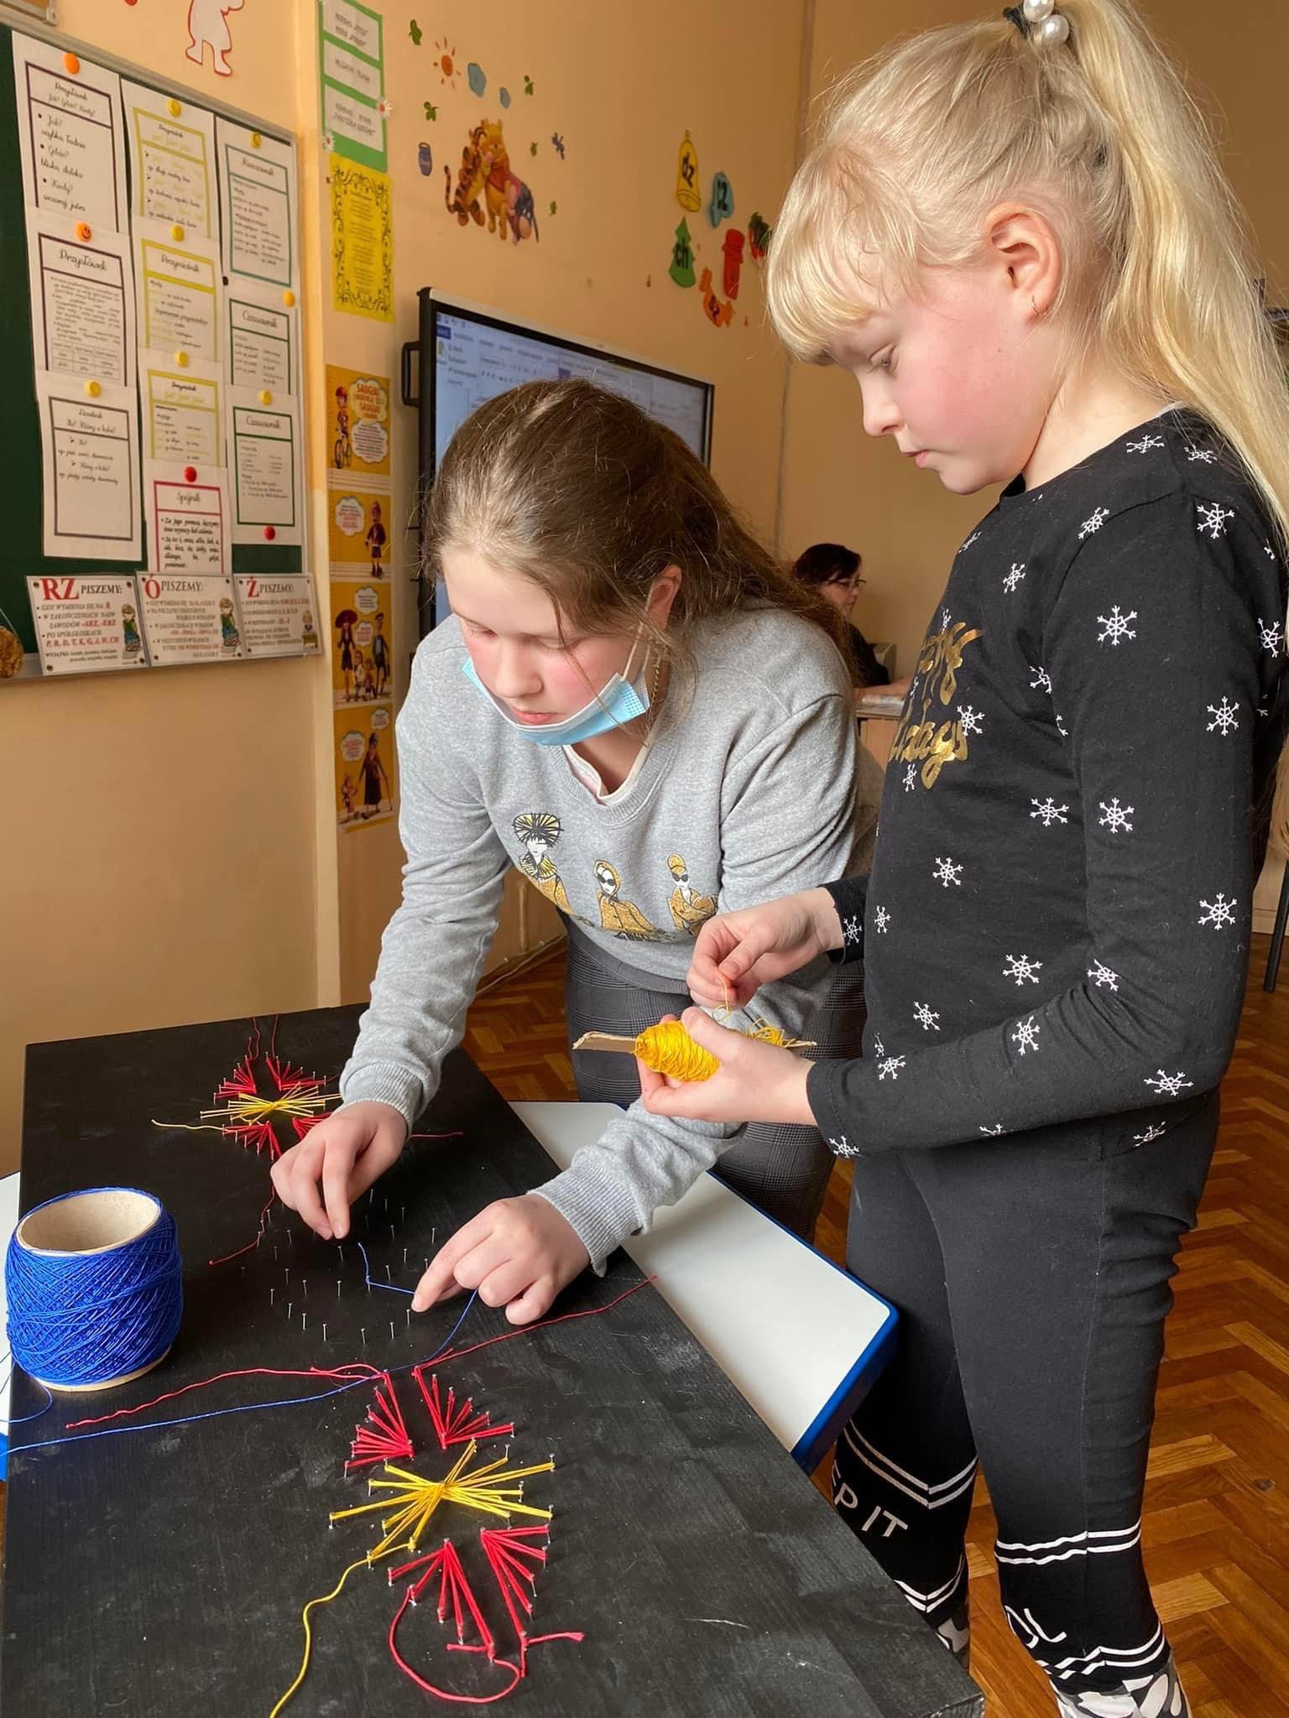
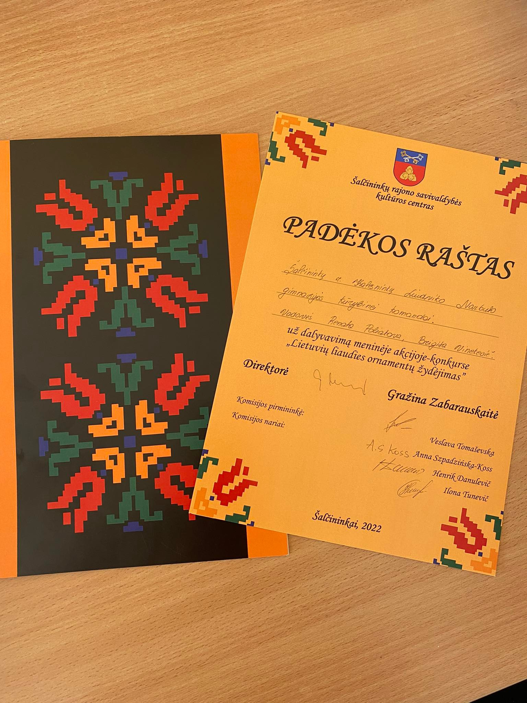

Slide 28
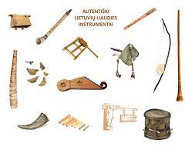
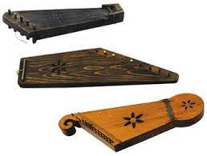
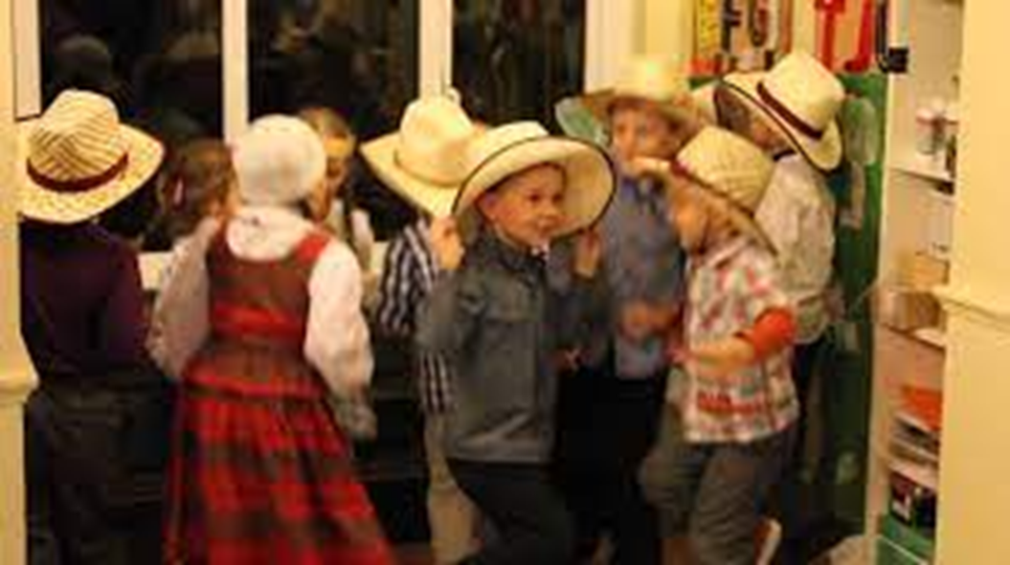
4 PROJEKTO ETAPAS: Kaip dainavo mūsų senoliai Integruota lietuvių kalbos ir muzikos pamoka Šiuo užsiėmimu sieksime:
Suteikti žinių ir praplėsti vaikų turimas žinias apie tai, kaip buvo dainuojama, šokama, linksminamasi senovėje; Suteikti žinių apie lietuvių liaudies instrumentus; Ugdyti kūrybinius ir dainos atlikimo gebėjimus; Formuoti vaikų teigiamą požiūrį į lietuvių liaudies muziką;

Slide 29
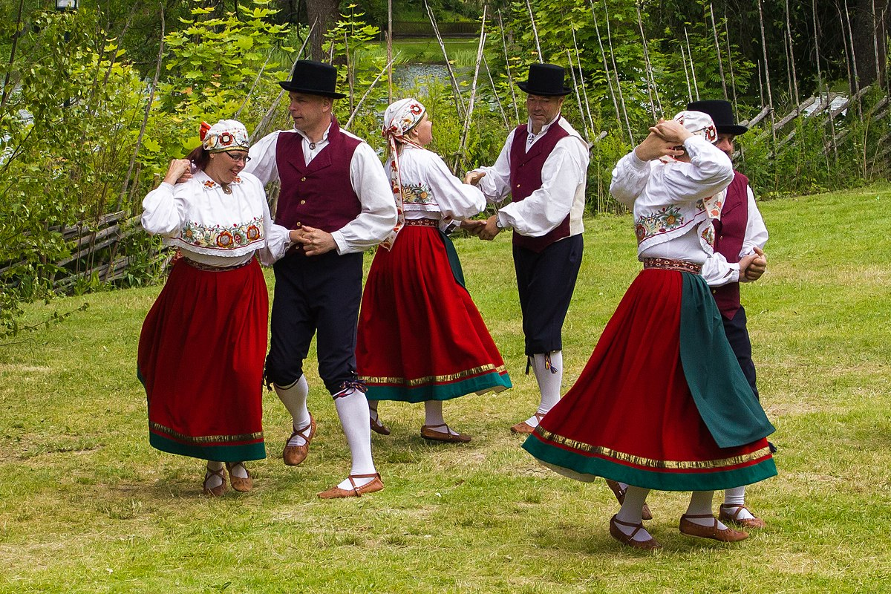
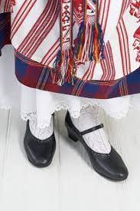
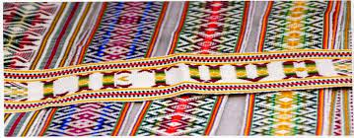
APIBENDRINANT... Sparčiai vystantis kompiuterinėms technologijoms, vykstant pasaulinei globalizacijai, auganti karta vis labiau tampa „pasaulio“ piliečiais - tolsta nuo savo prigimtinės kultūros šaknų. Vyksta pokyčiai tradicinėse šventėse, papročiuose - jos persipina su kitų tautų tradicijomis. Siekiant išsaugoti savo tautinį tapatumą, sieKĖme vaikus supažindinti su savo tautos etnokultūros paveldu jiems aktualiais, prieinamais būdais. Šio projekto metu stengėmės integruoti lietuvių liaudies kūrybą, papročius, tradicijas į ugdomąją veiklą, taip paįvairindami ugdymo procesą, panaudojant lietuvių liaudies žaidimus, DAINAS, ŠOKIUS, TAUTOSAKĄ.

Slide 30
DĖKOJAME UŽ DĖMESĮ!!!
„Saulė laidzias, čėsas aic namo“
Priežodis tarmiškai :D

